Slide 1



信息管理专业基础课程
《信息资源管理导论》
第四章 信息组织
南京大学信息管理学院
Notes:
ppt1：
同学们好！欢迎大家继续参与《信息资源管理导论》在线课程的学习，我是南京大学裴雷，今天将由我给大家介绍第四章《信息组织》的内容，这章的主题是信息资源的序化与优化，主要分五个小节，分别是：文献信息资源组织、信息描述与组织方法、网络信息资源组织、知识组织以及未来的信息资源组织。

Slide 2
第四章 序化与优化：信息组织
1
文献信息资源组织
2
信息描述与组织方法
3
网络信息资源组织
4
知识组织
5
未来的信息资源组织
Notes:
同学们好！我是南京大学裴雷，欢迎大家继续参与《信息资源管理导论》在线课程的学习，今天将由我给大家介绍第四章《信息组织》的内容。
这章的主题是信息资源的序化与优化，主要分五个小节，分别是：文献信息资源组织、信息描述与组织方法、网络信息资源组织、知识组织以及未来的信息资源组织。

Slide 3
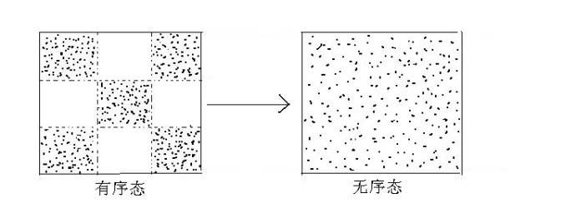
01
信息序化与信息组织
序是事物发展趋向有序的基本结构形式，是事物组成要素之间的相互联系以及这种联系在空间时间结构中的表现。
信息资源管理的基本任务就是要研究这种“序”的规律，揭示这种“序”的表现、按照这种“序”来标引和组织知识信息。
Notes:
热寂说与生物多样化假说；
研究和揭示信息资源的“序性”，不仅是信息资源管理的基本原理，也是设计最优信息系统、提供最优信息服务的基础。
信息组织是信息资源管理的基本范畴之一，是信息资源建设的中心环节，是建立信息系统的重要条件，是信息检索与咨询的基础，是开展用户服务的有力保证。在信息资源管理中起到承上启下的作用。

Slide 4
01
信息序化与信息组织
信息组织：即信息序化或信息整序，是指利用一定的科学规则和方法，通过对信息外部特征、内容特征或其它特征的描述与序化，实现对信息资源进行选择和整理，从而到达充分利用的目的。
信息描述：信息特征的揭示；【描述】
信息序化：特征关联与组织逻辑；【科学的规则和方法】
信息检索： 用户信息需求与信息描述匹配；【选择】
信息利用： 信息获取、信息理解与信息使用。 【充分利用】
Notes:
热寂说与生物多样化假说；
研究和揭示信息资源的“序性”，不仅是信息资源管理的基本原理，也是设计最优信息系统、提供最优信息服务的基础。
信息组织是信息资源管理的基本范畴之一，是信息资源建设的中心环节，是建立信息系统的重要条件，是信息检索与咨询的基础，是开展用户服务的有力保证。在信息资源管理中起到承上启下的作用。

Slide 5
02
信息组织的对象
哪些信息需要组织？—— 有用的信息资源
图书、期刊、档案与报刊等文献信息资源
电子记录、数据库信息资源
语义化与知识化的信息资源
UGC、机器生成数据……
网络信息资源
Notes:
那么，哪些信息需要组织？或者人们会对哪些信息更感兴趣呢？其实，凡是社会中存在的有用信息，只要被人类或机器利用所需要，都应该通过信息组织来提高利用效率和提升利用效果。而根据人类所创造的信息与知识形态，至少有五种基本类型：图书、期刊、档案与报刊等文献信息资源；电子记录、数据库信息资源；网络信息资源；语义化与知识化的信息资源；用户生成内容、机器生成内容等新兴信息资源类型。

Slide 6
一、文献信息资源组织
Notes:
第一节，我们主要介绍文献信息资源组织的基本方法和原理。

Slide 7
03
文献信息组织： 两次辩论与 Panizzi 的 91rules
1841年大英博物院图书馆的馆长Panizzi带领专门委员会经过几年努力，正式出版了《大英博物院印本图书著录规则》，即著名的《91 rules》，被称为世界编目史上的“大宪章”，是世界编目史上的开端。
从分类目录到著者字顺目录：读者习惯、检索功能、分类错误与编目任务的困难性；
如果作者有重名，或者作者很多作品，或者读者需要确定目录中的主题？——带主题索引的著者字顺目录（index of matters）
从16到91：1841年7月出版《 The ninety-one rules》；查检式目录与描述性目录之辩；书目单元（bibliographic unit）与文献单元（literacy unit）。
Anthony Panizzi
（1797-1879）
Notes:
第一轮辩论：John Millard；
第二轮辩论：Carlyle
在中国，有四书五经的朴素分类方法来方便读书人来“按图索骥”，也有《永乐大典》、《四库全书》这样的大型典籍编纂。

Slide 8
03
文献信息组织：编目思想的变革
奥斯本与《编目危机》
（1）盛行条文主义（legalistic）、完美主义(perfectionism)和书目主义(bibliographical cataloging)三种编目之风，编目规则过于复杂，款目重复。
（2）国会图书馆的待编书籍大量积压，形成了编目规则越来越细，书籍积压越来越严重。
Andrew Delbridge Osborn
1902-1997
实用主义(pragmatic)编目原则：
简化编目规则，充分尊重编目员的判断力和处理问题的能力，灵活地运用规则。
针对不同图书馆的类型而制定；编目规则应当少而简单，尽量体现通用规则；
编目员智慧的发挥。
Notes:
1.他建议管理者要到编目部门进行必要的实习或到图书馆学校进修编目的课程
编目员与管理者之间关系的基础在于“合作”。
对编目的全新认识。
奥斯本的观点：
主张实用主义编目原则，简化编目规则,充分尊重编目员的判断力和处理问题的能力，灵活地运用规则。
提出了突出“实用主义” 思想的具体措施。
奥斯本强调提倡标准和规则应针对不同图书馆的类型而制定；
编目规则应当相对少而简单，尽量体现通用的规则；
要充分尊重编目员的判断力，不能处处都受规则的限制而阻碍编目员智慧的发挥。

Slide 9
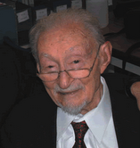
03
文献信息组织：编目思想的变革
柳别斯基（Lubetzky）《编目规则与原则》
文献组织基本原则：
（1）目录的首要功能是检索功能，其次是汇集功能。
（2）应该更加重视目录编制的经济性与有效性。
柳别斯基的编目理论导致了 1961年国际编目原则会议的召开，也为 AACR的出版奠定了理论基础。
Seymour Lubetzky
（1898-2003）

Slide 10
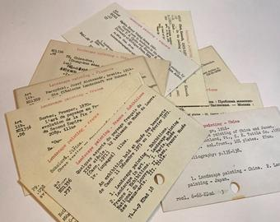
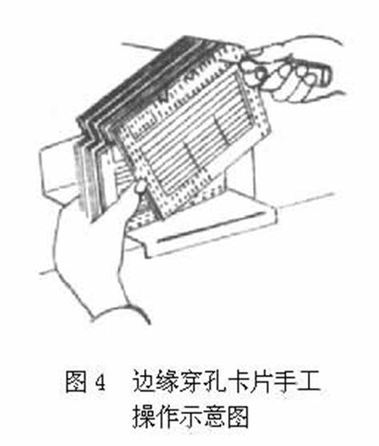
03
文献信息组织：卡片式编目
编目卡片与穿孔编目卡片
1861年美国哈佛大学图书馆首创使用， 1877年美国图书馆协会协作委员会首次宣布了标准卡片的规格为7.5厘米×12.5厘米，后来由美国国会图书馆开始统一编制和印刷。
穿孔卡片：一种由薄纸板制成，用孔洞位置或其组合表示信息，通过穿孔或轧口方式记录和存储信息的方形卡片。是手工检索和机械化情报检索系统的重要工具。

Slide 11
03
文献信息组织
清单目录
粗略分类下不规范的著录；
个人编写，零散且无标准；
款目排序不便于检索。
1
查检目录
以查检为目的，即用于查找特性文献的存放位置
目录组织与排架顺序相一致
著录内容简略
目录的类型
2
文献控制目录
从Gesner到芝加哥学派：完整记录人类文化遗产的乌托邦理想；信息爆炸时代的“文献存储与书目存储”；
集中编目到联合编目、全球编目：语言障碍，ICCP国际编目原则，世界书目控制UBC、国家书目出版NBC与CIP、国际标准书目著录ISBD
计算机编目中的联合与共享，OPAC、WorldCat、UNIMARC（IMP）
3
Notes:
1961年ICCP巴黎编目会议；1971年IFLA推动了UBC计划
1545-1548年 Conrad Gesner的《世界书目》：Treflerus的目录编制方法；Maunsell的分类书目；

Slide 12
03
文献信息组织
清单目录
粗略分类下不规范的著录；
个人编写，零散且无标准；
款目排序不便于检索。
1
查检目录
以查检为目的，即用于查找特性文献的存放位置；
目录组织与排架顺序相一致；
著录内容简略。
目录的类型
2
文献控制目录
从Gesner到芝加哥学派：完整记录人类文化遗产的乌托邦理想；信息爆炸时代的“文献存储与书目存储”；
集中编目到联合编目、全球编目：语言障碍，ICCP国际编目原则，世界书目控制UBC、国家书目出版NBC与CIP、国际标准书目著录ISBD
计算机编目中的联合与共享，OPAC、WorldCat、UNIMARC（IMP）
3
Notes:
牛津大学的Bodleian图书馆馆藏书目；

Slide 13
03
文献信息组织
清单目录
粗略分类下不规范的著录；
个人编写，零散且无标准；
款目排序不便于检索。
1
查检目录
以查检为目的，即用于查找特性文献的存放位置
目录组织与排架顺序相一致
著录内容简略
目录的类型
2
文献控制目录
从Gesner到芝加哥学派：完整记录人类文化遗产的乌托邦理想；信息爆炸时代的“文献存储与书目存储”；
集中编目到联合编目、全球编目：语言障碍，ICCP国际编目原则，世界书目控制UBC、国家书目出版NBC与CIP、国际标准书目著录ISBD
计算机编目中的联合与共享，OPAC、WorldCat、UNIMARC（IMP）
3
Notes:
1961年ICCP巴黎编目会议；1971年IFLA推动了UBC计划

Slide 14
04
自动化编目与联合编目
机读目录发展史
1969年美国开始向全国发行MARCII格式书目磁带，最初称为LCMARC，1983年改为称为US-MARC,即美国机器可读目录。
1965年，美国国会图书馆开始研制业务工作采用电子计算机的可能性。
1966年4月，美国国会图书馆设计出世界上第一个机读目录格式MARCI。
1991年，美国图书馆协会接受格式一体化建议，对USMARC进行一体化。
1998年至2000年，一体化的USMARC更名为MARC21。
Notes:
作为文献组织的基本工具，上个世纪初，书本目录、卡片目录取得了显著进展，但由于手工操作以及人力、财力、物力及时间的影响，目录工具仅仅作为专业工具存在，并未在普及采用。
集中编目向联合编目发展，资源共享的呼声不断高涨。
而计算机作为一种有效的数据加工和管理方法，

Slide 15
05
信息组织的地位作用
宏观信息管理的工具
信息从无序到有序的过程
解决信息的庞杂性与用户对信息需求的选择性之间的矛盾
信息检索与发现的基础
“上游”：信息的基础理论问题
“中游”：信息资源开发内容：信息组织属于信息管理中间环节
“下游”：信息检索利用基础

Slide 16
二、信息描述与组织方法
Notes:
同学们好，今天我们给大家介绍信息组织的基本方法和原理，也就是信息描述与组织方法的内容。

Slide 17
01
信息组织的基本原则
客观性原则
系统性原则
基本
原则
实用性原则
Notes:
信息组织的对象、方法、机构和过程都不是简单划一的，因此，无论对于社会信息流的宏观组织，还是在信息组织的微观整理过程中，都应该遵循一定的科学原则，避免信息组织工作的随意性、无计划性和盲目性。要真正发挥信息组织的功能和作用，必须坚持客观性、系统性和实用性三项基本原则。
第一，客观性原则，强调我们描述和揭示信息的特征必须客观而准确。应该优先选择具有客观依据的数据来源，在信息加工和组织过程中，既不能损害、割裂和破坏信息本身的意涵，也不能随意地、毫无根据地添加一些不准确的思想和观点。完整、全面、准确是信息组织客观性的基本要求。此外，随着技术环境以及信息源自身的不断变化，客观性原则也需求强调信息组织具有时效性和环境一致性。
第二，系统性原则。系统性原则体现了信息组织工作的整体性、关联性与一致性。系统性，一方面需要考虑信息资源管理在采集、组织、检索和传播各环节的共性需求，整体把握信息资源的核心特征，另一方面需要考虑不同层次、不同领域、不同需求的内在联系和转化规则，既能揭示信息资源的共性特征，也能阐释信息资源的个性特点。最后，系统性原则还需要在不同机构、不同领域的信息组织中形成相应的标准规范，具有统一、规范的信息组织规则体系。
第三，实用性原则。信息组织的根本目的是满足市场和用户信息需求。因此，信息组织必须充分考虑用户的真实需求、考虑用户信息获取的成本和收益，最大可能地方便用户的信息选择和利用。此外，在新的技术环境下和海量信息环境下，信息组织的相关性、及时性、可用性等实用性准则越来越受重视，甚至超越了精准性、系统严密性等信息组织的设计原则，突出了“以用户为中心”的信息组织理念和方法体系。

Slide 18
02
信息组织与情报语言学
信息组织与情报语言学：
语言学，通过建立语词、词汇、语法的语言符号系统，并根据其内在知识逻辑和表意结构，建立情报语言学与自然语言之间的关联关系，理解并解析自然语言表达的情报内涵。
逻辑学。通过概念、判断与推理等科学思维方法的遵循，情报语言学可以运用形式逻辑中的演绎、归纳、比较、分析等推理机制，运用知识分类体系或工具，优化或序化信息的组织。
术语学。术语是指称概念的规范化符号，情报语言学的基本任务就是建立主题概念的规范化符号或标识体系，也就是术语整理。通过规范化、统一化、标准化的术语整理，能够更好地进行规范化处理及建立概念间关系。
Notes:
根据信息组织的基本原则，情报学家构建了一套特有的信息描述和组织的工具体系，就是情报语言学。中国情报语言学家的张琪玉教授认为，情报语言是表达主题概念的语言工具，其结构情况和编制质量以及对它的使用是否正确，是影响情报检索系统效率的主要因素。那么，情报语言学是如何来表达文献或用户需求的概念体系的呢？情报语言学主要有下列理论基础：
第一，语言学，通过建立语词、词汇、语法的语言符号系统，并根据其内在知识逻辑和表意结构，建立情报语言学与自然语言之间的关联关系，理解并解析自然语言表达的情报内涵。
第二，逻辑学。通过概念、判断与推理等科学思维方法的遵循，情报语言学可以运用形式逻辑中的演绎、归纳、比较、分析等推理机制，运用知识分类体系或工具，优化或序化信息的组织。
第三，术语学。术语是指称概念的规范化符号，情报语言学的基本任务就是建立主题概念的规范化符号或标识体系，也就是术语整理。通过规范化、统一化、标准化的术语整理，能够更好地进行规范化处理及建立概念间关系。
此外，情报语言学还系统利用了分类学、系统论、协同论等知识理论体系，通过建立知识之间的严密逻辑关系，构建了一套信息描述和信息组织的方法。

Slide 19
03
信息组织的基本方法
信息描述：
基于信息组织和检索的需要，根据一定的规则和标准，对信息资源的外部特征、内容特征、物质形态等进行选择、描述、记录的过程。
外部特征：作者、出版机构、出版时间、出版地……
内容特征：分类号、主题词、关键词……
物质特征：物流仓库的位置信息、车辆调度中的载货信息
Notes:
那么什么是信息描述？信息描述是指基于信息组织和检索的需要，根据一定的规则和标准，对信息资源的外部特征、内容特征、物质形态等进行选择、描述、记录的过程，是对“文献编目”的一种继承和拓展。
信息资源的外部特征，也是信息资源的属性特征，比如作者、出版机构、出版时间、出版地等客观信息；内容特征，主要是揭示信息内容的知识属性，比如采用分类号、主题词、关键词等方法；最后，在网络环境下，还出现了一类利用物质特征来组织信息的方法，比如物流仓库的位置信息、车辆调度中的载货信息、GPS定位信息等。
总之，通过信息描述，建立了信息资源组织的基础和前提，提供了更加精细化、规范化的组织加工对象。比如对网页、数据库等属性特征进行描述的元数据，就是一种典型的信息描述对象。同时，信息描述的深度和质量水平，也直接决定了信息组织的深度和水平。

Slide 20
信息的外部特征
信息的外部特征是指信息的物理载体直接反映的信息对象，构成信息的外在的、形式的特征，
信息载体的物理形态
题名、作者、出版或发表日期
流通或传播的标记等方面的特征；
信息的内容特征
信息的内容特征就是信息包含的内容，它可以由关键词、主题词或者其他知识单元表达。
信息组织的基本对象就是信息的外部特征和内容特征。

Slide 21
03
信息组织的基本方法
信息标引语言：
分类语言与主题语言：类目体系、受控语言
受控语言与自然语言：
Notes:
为了更好地揭示语言或信息所表达和蕴含的概念，在信息组织中创立了不同的概念标识系统，即信息标引语言。标引语言根据其思想、操作和选词方法，可以有不同的类型划分：
按照信息组织的思想方法，标引语言主要可以分为分类语言与主题语言。分类语言，是用分类号来表达主题概念，依据知识分类方法将主题概念逐层细分为类目体系，类目体系是分类语言的基本形式，而系统性是其主要特征；而主题语言则主要是通过受控语言来表达主题概念，并按字顺或一定规则排列主题概念的方法，参照显示是其基本形式，以事物为中心的直接性是其主要特征。
按照标识语言的规范和受控程度，标引语言可以分为受控语言与自然语言。受控语言是指信息组织的标识语言以及索引词汇在使用前经过优选和规范化处理，具有统一的规范体系，因此也称为规范化语言。比如单元词、叙词和体系分类语言等；而自然语言是指标引词汇和索引词汇直接来源于文献或信息源本身，比如文献中的关键词。

Slide 22
信息标引的类型
分类标引
是指对文献进行主题分析，用特定的分类语言(分类法)表达分析出主题，赋予文献分类检索标识（分类号）的过程。
主题标引
是指对文献进行主题分析，用主题语言（主题法）表达分析出主题，赋予文献主题检索标识（标题词、叙词等）的过程。

Slide 23
总结：不同视角下的分类法和主题法
视角 | 检索语言 | 检索标识 | 标引工具 | 标引方法
分类法 | 分类语言 | 分类号 | 分类表 | 分类标引
主题法 | 主题语言 | 主题词 | 主题词表 | 主题标引
方法
Notes:
这个概念相对抽象，下面通过一个例子来说明什么是元数据（以及元数据标准、元数据库、元数据记录等等） ？

Slide 24
03
信息组织的基本方法
分类与分类法
分类：就是按照事物的性质、特点、用途等进行区分和聚类，并将聚类结果按照一定次序予以组织的活动，是一种系统认知事物的方法。
分类法：一种依照内容特征将信息资源分门别类、系统组织和揭示的方法。一般采用一定的标记符号作为排序工具。
分类标记的成分一般为数字或字母，通用性好，不受语言、国别的影响，是一种世界性的通用信息组织方法。但这种方法的不足是直观性较差，需要有专业的知识背景，普通用户的使用具有一定的局限性。
Notes:
从信息组织的基本方法看，主要有分类法、主题法和分类主题一体化方法。
首先，是分类方法。分类：就是按照事物的性质、特点、用途等进行区分和聚类，并将聚类结果按照一定次序予以组织的活动，是一种系统认知事物的方法。
分类法：一种依照内容特征将信息资源分门别类、系统组织和揭示的方法。一般采用一定的标记符号作为排序工具。
分类标记的成分一般为数字或字母，通用性好，不受语言、国别的影响，是一种世界性的通用信息组织方法。但这种方法的不足是直观性较差，需要有专业的知识背景，普通用户的使用具有一定的局限性。

Slide 25
02
信息组织的基本方法
分类法的类型：
等级列举式分类法（enumerative classification) ：将所有的类目组成一个等级系统。如，《杜威十进制法DDC》、《美国国会图书馆分类法》
分面组配式分类法：在类目之间完全采用分面结构，将交献的内容分析为若干个因素、从分面寻找相应的类号，并按照一定的次序将其排列组配成一个完整的分类号。如，《冒号分类法》
半分面分类法：以等级列举式的类目基础，在类目拓展方面采用分面组配的方法，实现等级列举式类表与分面等标引的功能。
Notes:
从分类法的构建方法来看，主要有两类：等级列举式分类法和分面组配式分类法
等级列举式分类法是将所有的类目组成一个等级系统，对于具体的信息加工对象将赋予一个主要的分类号来确定其内容归属。如，《杜威十进制法》DDC、《美国国会图书馆分类法》LCC。①等级列举式分类法以科学分类为基础，强调知识的系统化组织，便于读者或用户按学科（或专业）系统检索信息。②通常采用阿拉伯数字和拉丁字母为标记符号，可成为国际通用的检索语言。③以逻辑方式进行划分，体系比较严密。④适用性广，既可用于编排分类检索工具，也可用于文献的分类排架和分类统计。
分面组配式分类法是在类目之间完全采用分面结构，将交献的内容分析为若干个因素、从分面寻找相应的类号，并按照一定的次序将其排列组配成一个完整的分类号。如，《国际十进分类法》UDC、《冒号分类法》CC。例如城市分类就可用所属地区、人口规模、 经济水平以及产业特色等不同维度进行划分，从而产生不同组面的分类体系。
①分面组配式分类法虽然类目较少，但能通过类目的组配表示众多的主题概念，标引文献的能力强于等级列举式分类法。②可以较自由地扩大或缩小检索范围，能从多途径检索文献，还可进行比较精确的组配检索，在检索性能和检索效率方面都优于等级列举式分类法。③采用分段标记制度，便于分类表的增补和修订，检索较为灵活。④可用于组织分类目录以及建立分类检索系统等。

Slide 26
02
杜威十进分类法
《杜威十进分类法》，其英文名称为《Dewey Decimal Classification and Relative Index》，简称DDC。
《杜威十进制分类法》采用通俗简明的阿拉伯小数，用000，100，200，300……900，标识10个基本大类，以小数值的大小依次排列来标识其等级列举式类目体系。分类号码大多上采用层累标记制，分类号码易读、易记，便于增加新的类目；数字以三位为基础，不足三位用“0”补位，三位数字后用小圆点，以便于用于藏书排架。
DDC开创了文献分类法的新纪元，是文献分类法发展史上一个重要里程碑。
Notes:
其中，目前利用比较广的分类方法有《杜威十进分类法》、国际十进制分类法、国会图书馆分类法、冒号分类法等。我们给大家简单介绍两种：
第一种，《杜威十进分类法》，其英文简称DDC，由美国图书馆学家麦维尔.杜威1876年所创立，具有超过130年的使用历史，目前已经更新到第23版，是目前世界上流行最广、影响最大的一部分类法。DDC采用通俗简明的阿拉伯数字，用000，100，200，300……900，标识10个基本大类，以小数值的大小依次排列来标识其等级列举式类目体系。分类号码大多上采用层累标记制，数字以三位为基础，不足三位用“0”补位，三位数字后用小圆点隔开。整体来看，
①体系结构完整、严谨，类目详尽，层次清楚，易于理解。
②采用严格的层累标记制，类号等级分明；
③首创仿分、复分等分类方法，
④最先为分类表编配详细的相关索引，提供一条简便的字顺检索的途径。
⑤ 由OCLC来组织管理，定期修订，持续更新。

Slide 27
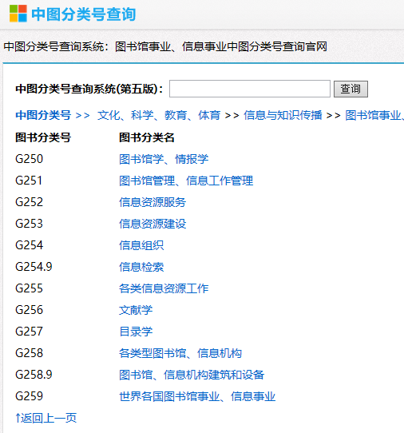
中图法二十二个大类
A 马克思主义、列宁主义、毛泽东思想
B 哲学
C 社会科学总论
D 政治、法律
E 军事
F 经济
G 文化、科学、教育、体育
H 语言、文字
I 文学
J 艺术
K 历史、地理
N 自然科学总论
O 数理科学和化学
P 天文学、地球科学
Q 生物科学
R 医药、卫生
S 农业科学
T 工业技术
U 交通运输
V 航空、航天
X 环境科学
Z 综合性图书

Slide 28
《中图法》层层隶属、逐级展开的逻辑体系
R1 预防医学、卫生学
2 中国医学
3 基础医学
4 临床医学
R51 传染病
52 结核病
53 寄生虫病
54 心血管疾病
R551 造血系疾病
5 内科学 552 血液疾病
55 血液系疾病 554 出血性疾病
6 外科学 56 呼吸系疾病 556 贫血病
71 妇产科学 57 消化系疾病 556．6 溶血性贫血
72 儿科学 58 内分泌疾病 557 白细胞疾病
73 肿瘤学
74 神经病学与精神病学
75 皮肤病学与性病学
76 耳鼻咽喉科学
77 眼科学
78 口腔科学
79 外国民族医学
8 特种医学
9 药学
R 医药、卫生
Notes:
图书在书库或阅览室按照索书号顺序排架，一种图书的索书号一般由其分类号和种次号构成。
例如：一种图书的索书号为R552/458,血液疾病的第458种图书。

Slide 29
02
冒号分类法
《冒号分类法》，是由著名的印度图书馆学家阮冈纳赞所创建的分面组配式分类法。
冒号分类法超越了等级列举式分类法的局限，可以灵活地揭示标引对象的特征，及时反映新学科和新主题，适应了对信息细密、全面、多角度揭示的需求。
Notes:
《冒号分类法》，是由著名的印度图书馆学家阮冈纳赞所创建的分面组配式分类法，因1933年第一版首先采用“ ：”作分面连接符号而得名 。
《冒号分类法》是分面分类法的典型，在基本类下按照不同分类标准同时列出多组单独概念，形成若干分面，在类分文献时，根据文献主题选取对应的分面概念，然后将代表这些概念的标记符号按预先规定的分面排列次序组配成代表该文献主题的分类号。
相对于等级列举式分类法，冒号分类法可以灵活地揭示标引对象的特征，及时反映新学科和新主题，适应了对信息细密、全面、多角度揭示的需求。

Slide 30
02
信息组织的基本方法
主题法是直接以表达主题内容的语词作为检索标识，以字顺为主要检索途径，并通过参照系统等方法揭示词间关系的标引和检索信息资源的方法。
主题法的特点
以特定的事物、问题、现象，即以主题为中心集中信息资源。
直接以词语为信息资源检索标识。
以字顺为主要检索途径。
往往通过详尽的参照系统等方式揭示主题词之间的关系。
Notes:
第二类信息组织方法是主题法。主题法是直接以表达主题内容的语词作为检索标识，以字顺为主要检索途径，并通过参照系统等方法揭示词间关系的标引和检索信息资源的方法。主题法也是一类从内容角度标引和组织信息资源的方法，一般而言，主题法有4个典型特征：
第一，以特定的事物、问题、现象，即以主题为中心集中信息资源。
第二，直接以词语为信息资源检索标识。
第三，以字顺为主要检索途径。
第四，往往通过详尽的参照系统等方式揭示主题词之间的关系。

Slide 31
02
主题法的种类
1.标题法 （标题词法）
用经过规范化处理的自然语言语词及语组来逐一表达主题概念
标题法特点
因为标题之间的顺序关系是预先组配好的，先组配式的标题在标引和检索时直接使用，不易混乱；
因为标题法以事物为中心来集中与该事物有关的文献，适合于从主题出发进行检索，易于查全一项事件的文献；
直观、易掌握，检索速度快，对新事物、范围细小的问题容易反映出来，补充修改也比较容易。
Notes:
主题法的类型比较多，常用的有标题法、单元词法、叙词法和关键词法。
标题法是一种以标题词作为主题标识，以词表预先确定的组配方式标引和组织的方法。而标题词（subject heading），并非指文献“标题”中的词，而是一种经过规范化处理、对文献内容以及事物名称或特征的规范表达。一般通过采用标题词表，也就是标题词的汇编工具。
因为标题之间的顺序关系是预先组配好的，先组配式的标题在标引和检索时直接使用，不易混乱；
因为标题法以事物为中心来集中与该事物有关的文献，适合于从主题出发进行检索，易于查全一项事件的文献；
直观、易掌握，检索速度快，对新事物、范围细小的问题容易反映出来，补充修改也比较容易。

Slide 32
02
主题法的种类
2. 单元词法（元词法，Uniterm ）
用来标引信息资源主题的、最基本的、最小的词语单元
单元词法特点
最基本的特点是概念组配。
优点：强调词汇的单元化和后期组配，因此提高了主题法的灵活性；
缺点：由于它过分强调词汇单元化，词汇处理方法又不甚合理，易发生错误组配，误检率较高，故实用性不是很好。
Notes:
单元词（Uniterm）是指用来标引信息资源主题的、最基本的、最小的词语单元，是信息组织的最小表意单元，也是一类受控的规范语言。因此，单元词法提供了对复杂主题概念的分解和组配方法，因此具有极大的灵活性，也提供了多样化的检索入口。但由于它过分强调词汇单元化，词汇处理方法又不甚合理，易发生错误组配，误检率较高，故实用性不是很好。
目前，单元词法也逐渐演变为叙词法。

Slide 33
02
主题法的种类
3.叙词法 （主题词法）
叙词，也称主题词，是经过规范化处理的、以基本概念为基础的表达文献主题的词或词组。叙词法，就是通过精选的自然语言语词的概念组配来表达主题的方法。
叙词法特点
直观性：直接以规范化了的自然语言叙词作为标识符号。
专指性：直接从文献论述和研究的具体对象和问题出发进行选词，并采用叙词组配来描述主题，所以不论文献主题如何专深，都可根据需要直接选作叙词或通过组配加以表达。
适应性强：对不断出现的新事物、新学科、新概念和新的研究课题，叙词法能随时加以增删和修改。
迅速准确：对叙词主要采取字顺排列方式，因此查找方便、迅速准确。
Notes:
叙词，也称主题词，是经过规范化处理的、以基本概念为基础的表达文献主题的词或词组。叙词法，就是通过精选的自然语言语词的概念组配来表达主题的方法。
叙词法有很多优点，比如：
直观性：直接以规范化了的自然语言叙词作为标识符号。
专指性：直接从文献论述和研究的具体对象和问题出发进行选词，并采用叙词组配来描述主题，所以不论文献主题如何专深，都可根据需要直接选作叙词或通过组配加以表达。
适应性强：对不断出现的新事物、新学科、新概念和新的研究课题，叙词法能随时加以增删和修改。
迅速准确：对叙词主要采取字顺排列方式，因此查找方便、迅速准确。

Slide 34
02
主题法的种类
4.关键词法（Keyword）
直接以文献中的语词来表达主题概念
关键词法特点：
优点：关键词法不受词表控制，快捷简便，适于用计算机组织和检索文献信息；
缺点：由于关键词法的词语不规范，影响了信息资源的查全率和查准率。
Notes:
第四种，是关键词法。关键词，是指那些出现在文献的重要位置，并对描述文献主题内容具有实质意义的语词。在计算机环境下，关键词的识别和组织技术较为成熟，处理快捷简便，因而适于用计算机组织和检索信息资源。同时，因为关键词法基本上不做规范化处理，或者只作极少量的规范化处理，所以在信息资源的检索利用中，漏检率和误检率比较高。适用于对前沿性或趋势研判、跟踪分析的应用环境。

Slide 35
02
分类-主题一体化方法
分类法和主题法各有优劣：分类法系统性强，适用于族性特征的标引和组织；主题法直观明确，适用于从特性特征的标引和组织。
而在人们的信息资源利用过程中，既有族性检索的需求，也有特性揭示的目标。因此，产生了两种方法互为渗透的分类主题一体化词表。比如巴希特1969年编制的《教育检索词表》和《中国分类主题词表》等。
Notes:
分类法和主题法各有优劣：分类法系统性强，适用于族性特征的标引和组织；主题法直观明确，适用于从特性特征的标引和组织。
而在人们的信息资源利用过程中，既有族性检索的需求，也有特性揭示的目标。因此，产生了两种方法互为渗透的分类主题一体化词表。比如巴希特1969年编制的《教育检索词表》和《中国分类主题词表》等。

Slide 36
三、网络信息资源组织
Notes:
同学们好，今天我们学习的内容是网络信息资源组织。

Slide 37
03
网络信息资源组织环境
网络信息资源的“质”与“量”相对于传统的信息资源发生了巨大的变化，数据量与数据种类激增。
与传统的文献管理环境相比，网络信息资源管理环境下用户需求发生了很大的变化，要求信息组织方式的透明化、易用化。
网络信息资源管理环境下，信息组织的工作的对象从各种类型的数据发展到具有丰富内容的知识，组织的方法从传统的分类法、主题法发展到元数据方法。
Notes:
随着技术的发展，人们越来越多的依赖网络来获取信息资源。而网络信息资源的“质”与“量”相对于传统的信息资源发生了巨大的变化，数据量与数据种类激增，对数据加工精度带来了巨大的挑战。
而另一方面，与传统的文献管理环境相比，网络信息资源管理环境下用户需求也发生了很大的变化，因此，客观要求信息组织方式的更加透明、更加易于使用。
最后，从网络信息资源管理环境下的信息组织对象来看，组织对象逐渐从各种类型的文本发展到数据和知识层面，信息组织的方法也从传统的分类法、主题法发展到元数据方法。

Slide 38
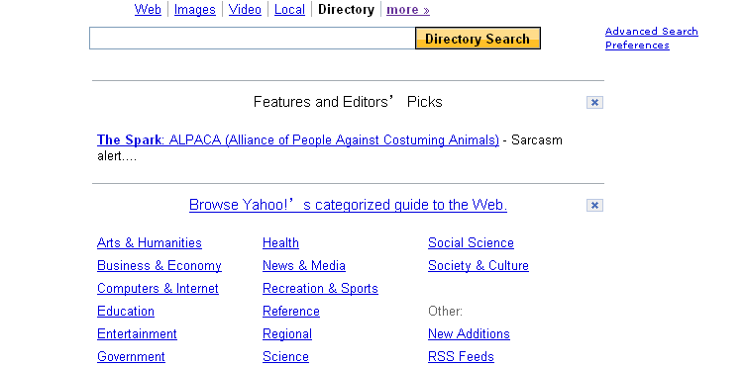

Slide 39
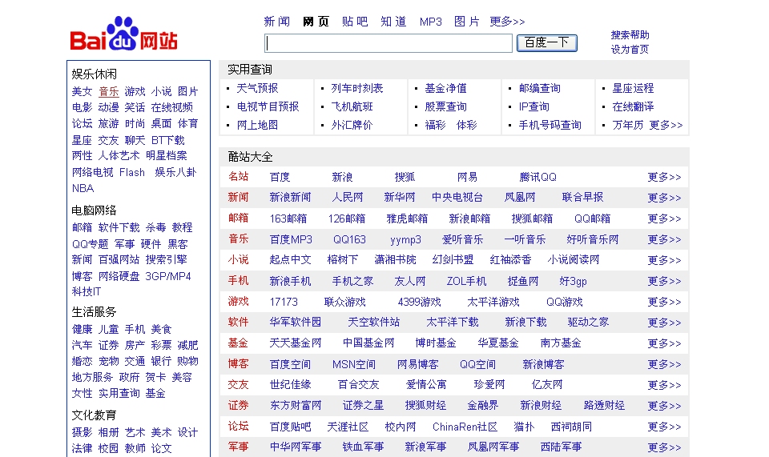

Slide 40
03
网络信息资源组织方法
分类法组织网络信息资源的优劣势
优势
劣势
系统性强
有利于对非文本信息的组织
检索范围易于调控
通用性
类目划分标准欠妥
部分类目划分逻辑性差
类名不规范
类目注释缺乏
Notes:
在网络信息资源组织中，我们主要考虑两个问题：一是传统信息组织方法在网络环境下的应用与改进；二是寻找更加适应网络信息资源特征的组织方法。
在传统方法利用中，分类法仍然得到广泛应用，尤其在网络学术信息资源的组织和利用过程中，分类法的优势仍然比较明显，在大型学术资源数据库的网络使用中经常采用分类方法，比如中国知网期刊数据库。除此之外，以分类导航和分类目录为代表的第一代搜索引擎，将分类标准更加泛化，充分利用分类法系统性强、通用性好、检索范围易于控制的特征，组织了网络信息资源的层级类目体系。相对于传统分类体系，网络分类目录的分类标准较为松散，可以更加迅速地进行扩展和调整。同时也存在：
类目划分标准欠妥
部分类目划分逻辑性差
类名不规范
类目注释缺乏
等弊端，不利于类目层次较深的信息资源的获取。同时网络分类目录作为间接检索方法，并不能直接获得信息资源本身，增加了用户获取信息的时间成本，目前已经逐渐退出了大型网络信息资源组织领域。但在小型知识网络或者信息资源总量不大的环境中，分类法仍然能够有效组织信息，并帮助用户获取和利用信息资源。

Slide 41

网络信息资源分类
依据综合性分类表建立综合性网络信息系统实例
加拿大主题信息系统主题树检索途径
Notes:
DDC

Slide 42
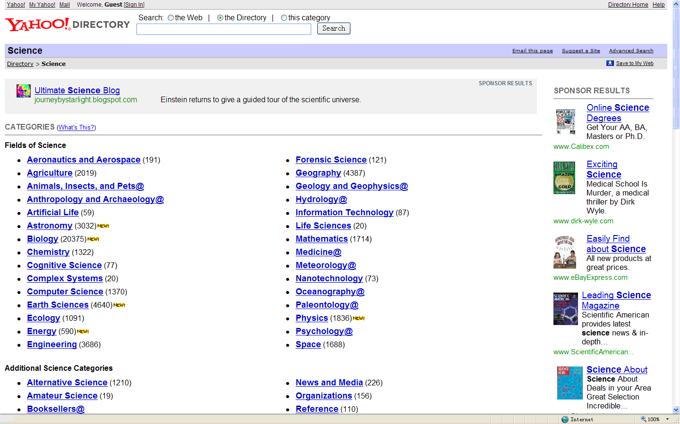
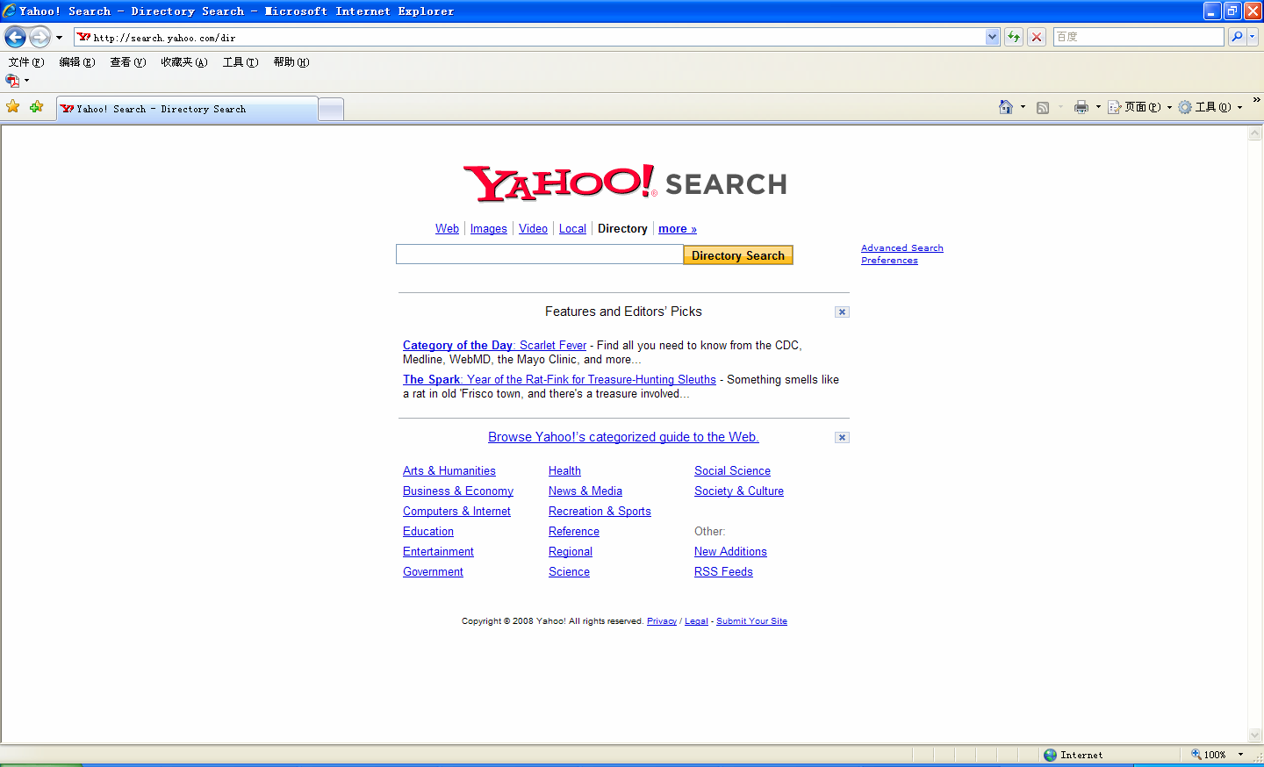
网络信息资源主题分类
等级式主题分类系统
Yahoo!一级类目
Yahoo!“science”二级类目

Slide 43
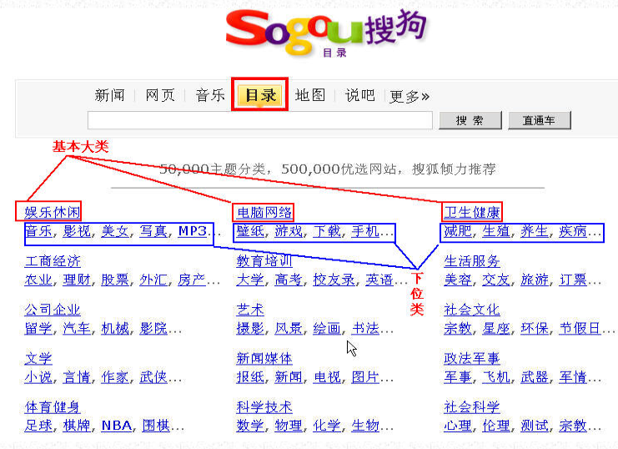

Slide 44
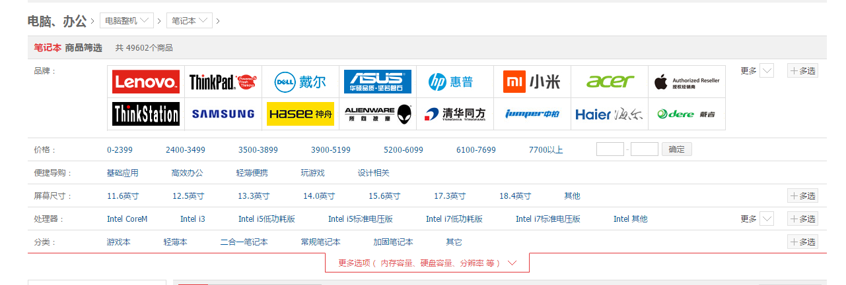
网络信息资源分面组配
分面组配分类系统

Slide 45
03
网络信息资源组织方法
主题法在网络信息资源中的应用
主题法是网络信息组织所采用的主要方法，其应用主要有两种形式：一是采用现有的词表（叙词表、标题表）组织网络信息资源；二是广泛采用关键词法。
主题法的缺陷
关键词的使用给数据交换和网络检索带来了一定的困难。
主题法的通用性较差，由于主题法采用经规范化的自然语言词语作标识，其含义直观，但是通用性不足。
主题词表结构复杂、专业性强，一般用户难以理解，而且编制和维护主题词表的成本较高。
Notes:
相对于分类法，主题法获得了更加广泛的应用：一是采用现有的词表（叙词表、标题表）组织网络信息资源；二是广泛采用关键词法，来更加迅速的处理海量的信息资源。网络信息资源数量庞大，使用规范语言无疑将大大提升信息组织成本，而降低使用效率。因此，以自动词语处理技术为代表的关键词处理技术被广泛使用，比如搜索引擎就是利用了网页中的关键词识别和索引技术。当然，随着所处理的信息资源的数量增长，主题法的相关弊端也被放大，比如：
因为缺乏统一的标准和转换机制，关键词的使用给数据交换和网络检索带来了一定的困难。
同时，主题法的通用性较差，不利于直接用于检索，还需要结合上下文和具体情境由用户进行主观判断，误检率会大幅增加。
最后，在海量环境下，检索结果的反馈也非常多，容易形成大量的无效信息。

Slide 46
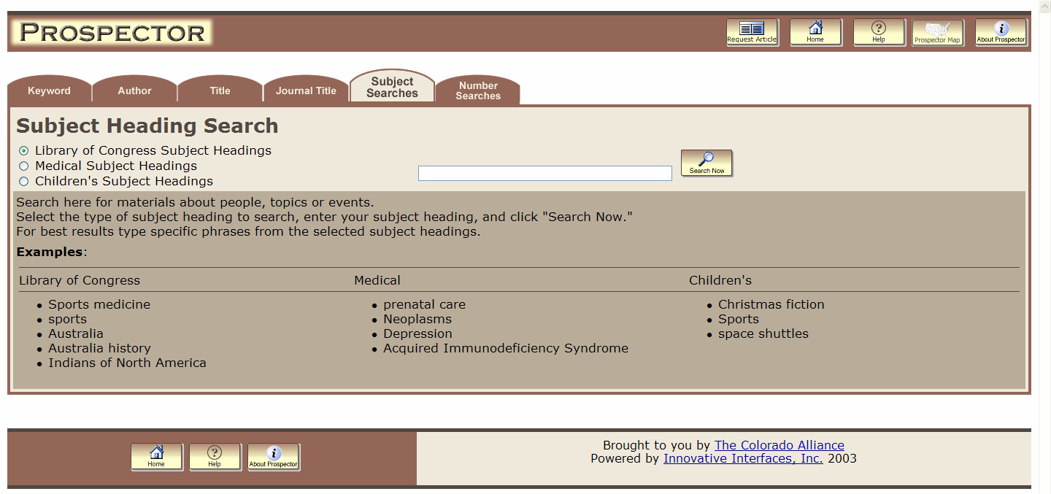
现有主题词表在网络信息资源组织中的应用
网络信息资源的主题组织
Prospector中使用主题词表的情况，
该系统使用了LCSH,MeSH和
Children’s Subject Headings3种主
题表。页面上展示了使用的各主题
词表的类目。

Slide 47

网络信息资源的主题组织

Slide 48
03
元数据：重新描述网络信息
元数据定义（metadata）
关于数据的数据，或者叫做描述数据的数据，用于提供某种信息资源的结构性数据（structured data）。
元数据是专门用来描述数据的特征和属性，也就是描述和组织信息资源的语言和工具。
其常见类型包括：
元素名称、元素描述、元素表述、元素编码、元素分类等。
Notes:
此外，由于网络信息资源本身在发布过程中就具有一定的结构和内涵，使得对网络信息资源的属性信息具有了一种天然的描述和加工基础，这就是“元数据”。简而言之，元数据是关于数据的数据，或者叫做描述数据的数据，用于提供某种信息资源的结构性数据（structured data）。
元数据是专门用来描述数据的特征和属性，也就是描述和组织信息资源的语言和工具。其常见类型包括：
元素名称、元素描述、元素表述、元素编码、元素分类等。

Slide 49

03
网络信息资源组织方法
信息对象的内容和位置进行描述，从而为信息对象的存取与利用奠定必要的基础。
元数据作用
1.描述作用
3.搜寻作用
2.定位作用
元数据包含有关网络信息资源位置方面的信息，因而由此便可确定资源的位置之所在，促进了网络环境中信息对象的发现和检索。
元数据提供搜寻的基础，在著录的过程中，将信息对象中的重要信息抽出并加以组织，赋予语义，并建立关系，使检索结果更准确。
4.评估作用
5.选择作用
根据元数据所提供的描述信息，参照相应的评估标准，结合使用环境，用户便能够做出对信息对象取舍的决定，选择适合用户使用的资源。
元数据提供有关信息对象的基本属性，使用户更易理解和认识信息对象，参照有关标准即可对其价值进行必要的评估，作为存取利用的参考。
https://blog.csdn.net/it_man/article/details/8660536
Notes:
具体而言，以元数据为中介，可以实现对信息资源的描述、定位、搜寻、评估和选择。其中，
第一，描述作用主要是通过对信息对象的内容、特征和位置进行描述，从而为信息对象的存取与利用奠定基础。
第二，定位作用，元数据包含有关网络信息资源位置方面的信息，因而由此可以通过URL、DOI或相关标识符来确定资源的位置，有利于进一步发现和检索网络环境中隐藏的信息对象。
第三，元数据也提供了信息搜寻和信息检索的基础，主要是通过元数据可以进一步将信息对象中的重要信息抽出并加以语义组织，能进一步提高检索精度和准确性。
第四，元数据提供有关信息对象的基本属性，使用户更易理解和认识信息对象，参照有关标准即可对其价值进行必要的评估，作为存取利用的参考。
第五，根据元数据所提供的描述信息，参照相应的评估标准，结合使用环境，用户便能够做出对信息对象取舍的决定，选择适合用户使用的资源。

Slide 50
03
都柏林核心元素集
都柏林核心元素集（Dublin Core Element Set，以下简称DC）
标识 | 中文翻译 | 解释
Title | 题名 | 赋予资源的名称。
Creator | 创建者 | 创建资源内容的主要责任者。
Subject | 主题 | 资源内容的主题描述。
Description | 描述 | 资源内容的解释。
Publisher | 出版者 | 使资源成为可获得的责任实体。
Contributor | 其他责任者 | 资源生存期中做出贡献的其他实体，除制作者/创作者之外的其他撰稿人和贡献者，如插图绘制者、编辑等。
Date | 日期 | 资源生存周期中的一些事件的相关时间
Type | 类型 | 资源所属的类别，包括种类、体裁、作品级别等描述性术语。
Format | 格式 | 资源的物理或数字表现，可包括媒体类型或资源容量，可用于限定资源显示或操作所需要的软件、硬件或其他设备，容量表示数据所占的空间大小等。
Identifier | 标识符 | 资源的唯一标识，如URI（统一资源标识符）、URL（统一资源定位符）、DoI（数字对象标识符）、ISBN（国际标准书号）、ISSN（国际标准刊号）等。
Language | 语种 | 描述资源知识内容的语种
Source | 来源 | 对当前资源来源的参照。
Relation | 关联 | 与其他资源的索引关系，用标识系统来标引参考的相关资源。
Coverage | 覆盖范围 | 资源应用的范围，包括空间位置（地名或地理坐标）、时代（年代、Et期或日期范围）或权限范围。
Rights | 权限 | 使用资源的权限信息，它包括知识产权、著作权和各种拥有权。如果没有此项，则表明放弃上述权力。
Notes:
都柏林核心元素集（Dublin Core Element Set，以下简称DC）是一个致力于规范Web资源体系结构的国际性元数据解决方案，它定义了一个所有Web资源都应遵循的通用的核心标准。1995年3月，由OCLC（Online Computer library Center，联机计算机图书馆中心）和NCSA（National Center for Supercomputing Applications，美国国家超级计算应用中心）联合在美国俄亥俄州的都柏林镇召开的第一届元数据研讨会上，产生了一个精简的元数据集——都柏林核心元素集（Dublin Core Element Set），简称DC。其目的是，如何用一个简单的元数据记录来描述种类繁多的电子信息，使非图书馆专业人员也有能够了解和使用这种著录格式，达到有效地描述和检索网上资源。
DC只有15个元素，但是比较全面地概括了电子资源的主要特征，涵盖了资源的重要检索点（1、2、3项）、辅助检索点或关联检索点（5、6、10、11、13项），以及有价值的描述性信息（4、7、8、9、12、14、15项）；其次，它简洁规范、具有通用性和很好的扩展性，因而具有很高的实用性。

Slide 51
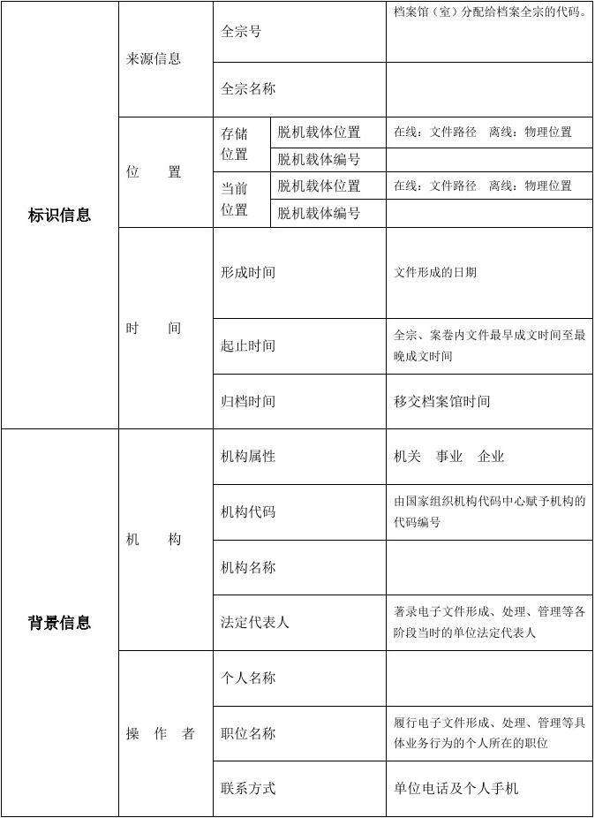
MARC 元数据概述
当拿着数据光盘去入库归档的时候，管理员要求填写一张关于要入库数据的表格，以便于管理和查阅。
填好这张关于要入库光盘的表格，就是这张光盘中数据的元数据！
而这一张表格所规定的要填写的内容（以及填写规定），就可以看作是这个单位内部的“元数据标准”！

Slide 52

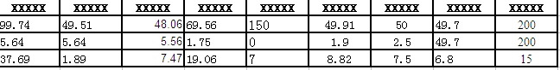
MARC元数据概述
我们把这张表格中所规定填写的项目，作为一个一个的属性字段，可以建立一个元数据库：
这张表格每填写好一张，就可以录入成为元数据库中的一条元数据记录：

Slide 53
元数据功能与分类

Slide 54
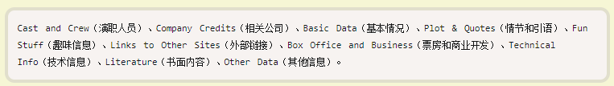
世界电影数据库IMDB
在电影数据库IMDB上可以查到每一部电影的信息。IMDB本身也定义了一套元数据，用来描述每一部电影。下面是它的一级元数据，每一级下面又列出了二级元数据，总共加起来，可以从100多个方面刻画一部电影：
Notes:
除了DC元数据，还有大量的专有领域的元数据描述体系，比如数字图书馆领域的MARC、UNIMARC，政府信息定位服务GILS等。这些专有领域的元数据，会根据具体需要增加更多的表述对象。举个例子，世界电影数据库IMDB，本身也定义了一套元数据，用来描述每一部电影。它有10个一级元数据，100多个二级元数据，也就是说，它可以从100多个方面刻画一部电影：

Slide 55
03
网络信息资源组织方法
从HTML到XML
超文本标记语言(Hyper Text Markup Language)不是一种编程语言，而是一种标记语言 (markup language)，它的结构包括“头”部分和“主体”部分，其中“头”部提供关于网页的信息，“主体”部分提供网页的具体内容。
标签 | 描述
<head> | 定义了文档的信息
<title> | 定义了文档的标题
<base> | 定义了页面链接标签的默认链接地址
<link> | 定义了一个文档和外部资源之间的关系
<meta> | 定义了HTML文档中的元数据
<script> | 定义了客户端的脚本文件
<style> | 定义了HTML文档的样式文件
Notes:
另一方面，在网络描述语言中也产生了一些标准的结构化或半结构化的电子文件格式。这些结构化或半结构化通用置标语言，也具有很好的信息资源描述和组织功能，在信息资源发现和定位中应用广泛。比如，HTML语言，即超文本标记语言(Hyper Text Markup Language)，是一种编程语言，而是一种标记语言 (markup language)，它的结构包括“头”部分和“主体”部分，其中“头”部提供关于网页的信息，包括文档的标题、链接、样式以及元数据定义等，提供一种可行的信息资源利用机制。

Slide 56
03
网络信息资源组织方法
从HTML到XML
XML（eXtensible Markup Language，可扩展标记语言）是W3C（万维网联盟）于1998年2月发布的一种标准，是SGML（通用标准标记语言）的一个简化子集。
XML的数据存储格式不受显示格式制约，同时有效解决了HTML无法表达数据内容等问题，自提出以来迅速得到程序开发方的欢迎。
Notes:
随着网络技术的发展，W3C（万维网联盟）于1998年2月发布了XML（eXtensible Markup Language，可扩展标记语言）标准，进一步提供了对标记语言框架定义和描述的工具。因为XML的数据存储格式不受显示格式制约，同时有效解决了HTML无法表达数据内容等问题，自提出以来迅速得到程序开发方的欢迎。

Slide 57
03
网络信息资源组织方法
XML的特点
可拓展性
XML语言允许用户创建自己的文档类型定义，从而可以产生适合多种应用的“可扩展的”标志集；用户可以向核心的XML功能集增加样式、链接及参照能力。
可分析性
XML提供功能强大、灵活高效的表达数据内容的方法，且XML文档具有自解释性。
简单性
XML文档语音包括一个非常小的规则集，使得开发者可以根据它立即开始工作。
开放性
XML标准自身在web上是完全开放的，XML文档也是开放的。
Notes:
不仅如此，而且因为XML具有良好的可拓展性、可分析性、简单些和开放性特点，XML建立了与传统信息组织工具兼容的表达体系，典型如 MARC XML。所以，XML是一种兼顾了传统信息资源组织精确性和网络信息资源结构通用性的信息组织工具。但其技术要求也限制了其组织方法的广泛应用。

Slide 58
四、知识组织
Notes:
同学们好，今天我们主要讨论知识组织的相关方法。

Slide 59
01
知识组织的概念
知识组织
“知识组织”始见于1929年美国图书馆学家布利斯的专著，并在图书馆学、情报学的分类系统和叙词表研究基础上发展起来的，揭示知识单元、挖掘知识关联的过程或行为。
目前，关于知识组织主要有两种观点：
一类以英国情报学家布鲁克斯为代表，认为知识是文献中所蕴含的内容单元，是与“文献”相区分的更加精细化的内容单元，所以知识组织主要是找出知识单元之间的相互影响和联系，展示知识的有机结构。
一类以计算机科学中的知识发现（KDD）与知识组织系统（KOS）为代表，旨在建立一类面向知识客体的知识关联机制和组织方法，典型如本体、语义网以及知识图谱等研究。

Slide 60
01
知识组织的概念
知识组织系统
也有学者认为，知识组织是蕴含于知识组织系统的下位类概念。因为知识组织系统是对人类知识结构进行表达和有组织地阐述的各种语义工具( Semantic Tools) 的统称，因而，其范畴包含了分类法、叙词表、语义网络、概念本体以及其它情报检索语言与标引语言。
比如，Hodge和曾蕾等均认为，知识组织系统分为三大类型，分别是术语列表(term lists)，包括词汇/字典、地名表、规范文档、术语表等；分类体系(Classification＆Categorization)，包括分类法、知识分类表、分类类表、标题表等；关联组织技术(Relationship Groups)，包括本体、语义网络、概念地图、叙词表等。

Slide 61
02
知识组织方式的分类
我们认为，知识组织主要有两种类型，一种是以知识单元为基础的知识组织方式，另一种是以知识关联为基础的知识组织方式。
在以知识单元为基础的知识组织方式中，知识组织对象是知识单元，也就是是经过专家精心评价、筛选、提取和测试之后获得的有用知识。因此，可以认为知识组织是情报组织和情报分析的核心要素。而以知识单元为基础进行组织，就是将知识单元或知识单元集合中的知识因子进行抽取和组织，建立具有一定关联的知识体系。典型的方式是“知识地图”。知识地图中的每个结点就是一个知识单元，通过它们的引证关系建立相互联结的知识演进体系，从而形成一个有机整体来展示知识利用和生产的动态过程。 还有专家提出了“知识空间”概念，把知识概念表达成知识空间中的特定向量形式，并运用向量之间的矢量运算来揭示知识概念间的关联关系与关联强度。

Slide 62
02
知识组织方式的分类
第二种是以知识关联为基础的知识组织方式。
以知识关联为基础的知识组织，是通过知识单元的归纳与综合，形成更高层次的知识产品。比如综述之于原始研究文献；专家智能推理之于基础关联发现。总之，通过对知识内容的提纯和浓缩，建立了一个相对传统信息组织更加全面、概括能力更强的领域知识多维网状结构，并进而形成相应的知识推理机制、高阶分析结论或者特定问题的决策响应机制。

Slide 63
03
知识组织的具体方法
知识组织主要包括知识表示（presentation）、知识转述（representation）、知识聚合（Integration）、知识发现等方法。
（1）知识表示
所谓知识表示，是指把知识客体中的知识因子和知识关联表示出来，以便人们识别和理解知识。知识表示是知识组织的基础与前提，有主观知识表示和客观知识表示两种组织方法。
主观知识表示主要是对人脑的知识表示机制进行模拟研究，进而在数据环境或计算环境中，模拟专家的知识关联和决策判断过程。常见方法如逻辑表示、规则表示、语义网络表示、框架表示等。

Slide 64
03
知识组织的具体方法
客观知识表示，则主要是将蕴含于文献单元或其他信息资源中的知识单元进行抽取，并识别它们的相互关系。其实质，是对文献或相关信息资源的内容加工，所以运用分类标引或主题标引等内容揭示方法和组织工具，能够实现客观知识的表示。

Slide 65
03
知识组织的具体方法
知识转述，也称知识重组。主要是通过对知识客体结构的重新组合，将分散的知识经过加工整序后，形成精炼性知识情报，便于用户更好地理解、吸收或评价知识。从工作机制上看，它主要包括：知识因子的重组和知识关联的重组。
知识因子的重组主要是将知识客体中的知识因子抽出，并对其进行形式上的归纳、选择、整理或排列，从结构上进行知识整序或浓缩，使之具备知识索引或知识指引功能。
知识关联的重组是指在相关知识领域形成新的知识关联，改变知识因子间的原有联系，提供新知识或者提供关于原知识的评价性或解释性知识。

Slide 66
03
知识组织的具体方法
知识聚合
知识聚合是指通过一定的方法对知识单元进行凝聚，以形成多维多层且相互关联的知识体系。李亚婷博士认为，知识聚合主要包括四大类方法：一是借助情报检索语言已有的知识组织体系或关联关系完成知识聚合；二是基于知识网络所揭示的潜在关系实现知识聚合，如知识发生网络、知识共现网络或知识语义网络的应用；三是利用本体、关联数据等语义网技术实现知识聚合；四是基于特定主题或领域的外部属性完成知识聚合。

Slide 67
03
知识组织的具体方法
知识发现
知识发现（KDD），也称知识挖掘，主要是从各种信息中，根据不同的需求获得知识的过程。知识发现是一种直接从原始数据中提炼出有效的、新颖的、潜在有用的知识的过程。 1996年，费亚德（ Fayyad ）等将KDD过程定义为：从数据中鉴别出有效模式的非平凡过程，该模式是新的、可能有用的和最终可理解的。而按知识类型分，典型的知识发现方法有关联规则、特征挖掘、分类、聚类、趋势分析、偏差分析、文本挖掘等方法。而随着大数据技术和机器学习算法的日益成熟，知识发现甚至会跨越知识组织的逻辑体系，而理解用户需求或提供问题答案。比如深度神经网络算法。

Slide 68
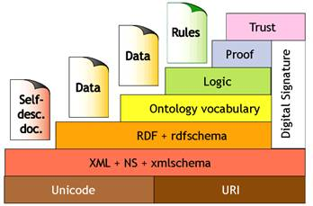
04
典型知识组织技术
语义网=有意义的网络
语义网(Semantic web)是网络的进化延伸。起源于万维网联盟主席蒂姆·伯纳斯李对互联网的看法，即互联网是数据、信息和知识交换的共用媒介。
在语义网络中，网络内容不仅可以用人类语言来表达，也可以以一种能被智能计算机软件代理理解、翻译和使用，使得它们查找、分享和整合信息更加容易的形式来表达。
语义网标准体系架构

Slide 69
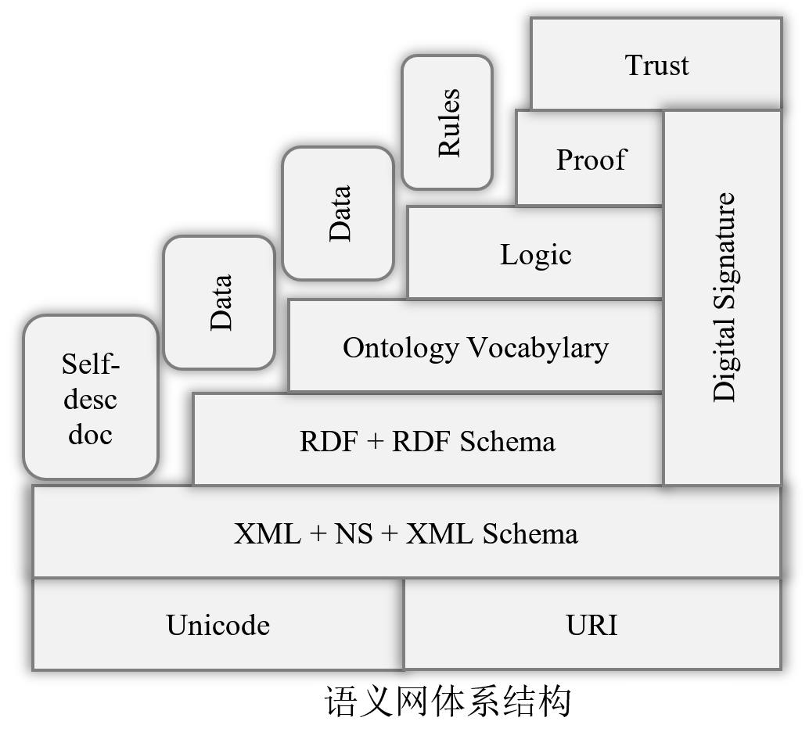
2. 语义网体系结构
Tim Berners-Lee提出了语义网体系结构的最初设想，随着研究的深入，该体系结构不断得到补充和发展
(1) 第一层是基础层，主要包括Unicode和URI(Uniform Resource Identifier)
(2) 第二层是语法层(句法层)，核心内容是XML以及相关规范
(3) 第三层是资源描述框架，包括RDF及相关规范
(4) 第四层为本体(Ontology)层。它在RDF的基础上，定义了RDFS(RDF Schema)和OWL(Ontology Web Language )，使得用户可以创建具体应用领域的本体，也就是具体领域的概念体系
(5) 第五层到第七层，分别是逻辑层(Logic)、验证层(Proof)、和信任层(Trust)。逻辑层，在上述各层的基础上，进行逻辑推理。验证层，则对逻辑陈述进行验证，得出结论。信任层，是语义网安全机制的组成部分，它负责发布语义网所支持的信任评估。目前，验证层和信任层仍然处于设想阶段

Slide 70
04
典型知识组织技术
本体（ontology）是语义网中信息组织的核心体系。
关键词：
概念化（conceptualization）：客观世界中一些现象的抽象和简化。
明确（explicit）：概念及概念的约束。
形式化（formal）：能够被计算机理解和处理的逻辑表达。
共享（shared）：描述的应是某个领域公认的概念。
组成部分：
类（class）：也称为概念，描述领域内具有相同属性或行为的一类对象。
关系（relation）：领域中概念或实例间的交互作用。
实例（instance）：领域内某一特定的对象，实例的界定根据本体颗粒度的不同而不同。
函数（function）：定义变量间的特殊的关系。
公理（axiom）：领域内一些常识性知识的描述。

Slide 71
04
典型知识组织技术
本体的类型
领域本体（domain ontology）
通用本体（generic ontology）
应用本体（application ontology）
任务本体（task ontology）
本体的功能
信息描述：基于本体的信息资源组织建立在语义层面而非语法层面，是以知识的内容和本质特征为依据进行的组织。
信息检索：本体通过概念间的关系来表达概念语义，能实现语义检索。
语义网：本体面向计算机和网络的特点及形式化的描述能够更好地满足网络信息资源只要照顾的需要。

Slide 72
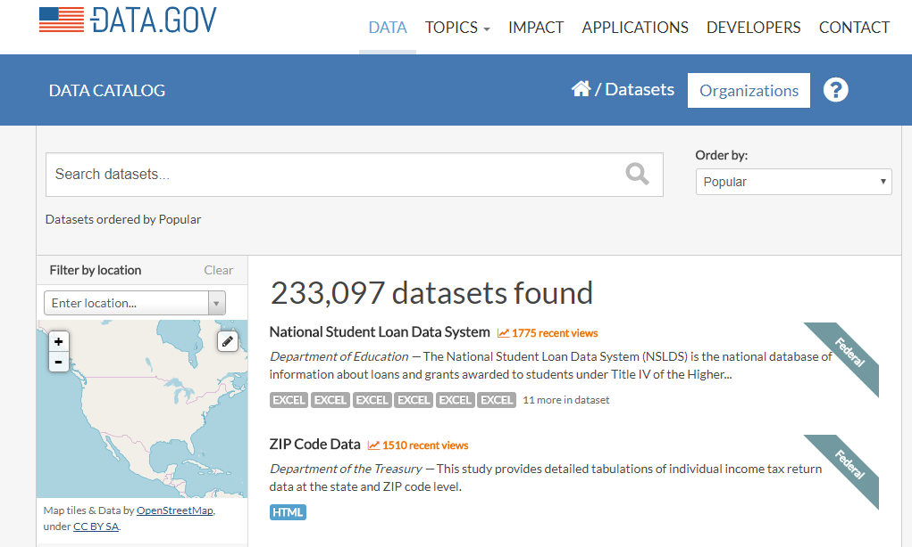
04
知识组织
政府数据组织与开放

Slide 73

04
知识组织
通讯社汤普森路透社OpenCalais——用计算机处理新闻条目

Slide 74
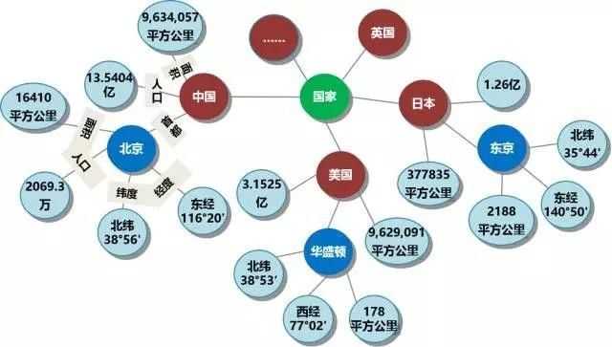
04
典型知识组织技术
知识图谱与知识智能技术
知识图谱最大的优势在于其强大的数据描述能力。
知识图谱本身是一个具有属性的实体通过关系链接而成的网状知识库，从图的角度来看，知识图谱本质上是一种概念网络，其中的节点表示物理世界中的实体（或概念），而实体之间的各种语义关系则构成网络中的边。由此，知识图谱是对物理世界的一种符号表达。

Slide 75
04
知识组织
知识图谱的架构
知识图谱的逻辑结构分为两个层次：数据层和模式层。
数据层
知识以事实（fact）为单位存储在图数据库。如果以“实体-关系-实体”或者“实体-属性-值”三元组作为事实的基本表达方式，则存储在图数据库中的所有数据将构成庞大的实体关系网络，形成知识的图谱。
模式层
在数据层之上，是知识图谱的核心，在模式层存储的是经过提炼的知识，通常采用本体库来管理知识图谱的模式层，借助本体库对公理、规则和约束条件的支持能力来规范实体、关系以及实体的类型和属性等对象之间的联系。本体库在知识图谱中的地位相当于知识库的模具，拥有本体库的知识库冗余知识较少。

Slide 76
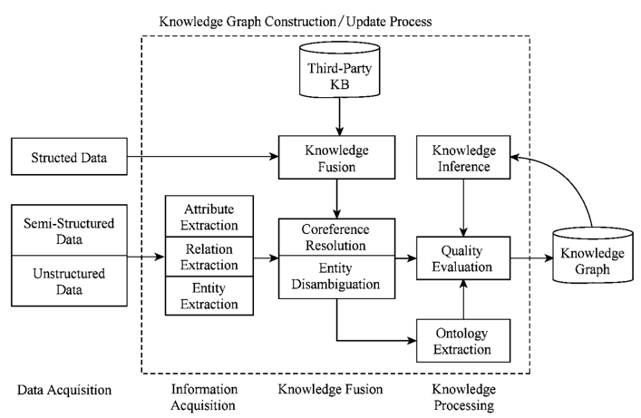
04
知识组织
知识图谱的技术架构
采用自底向上的方式构建知识图谱
信息抽取
知识融合
知识加工

Slide 77
04
知识组织
通过知识图谱，不仅可以将互联网的信息表达成更接近人类认知世界的形式，而且提供了一种更好的组织、管理和利用海量信息的方式。
智能语义搜索
当用户发起查询时，搜索引擎会借助知识图谱的帮助对用户查询的关键词进行解析和推理，进而将其映射到知识图谱中的一个或一组概念之上，然后根据知识图谱的概念层次结构，向用户返回图形化的知识结构，这就是我们在谷歌和百度的搜索结果中看到的知识卡片。
深度问答应用
系统同样会首先在知识图谱的帮助下对用户使用自然语言提出的问题进行语义分析和语法分析，进而将其转化成结构化形式的查询语句，然后在知识图谱中查询答案。比如，如果用户提问：“如何判断是否感染了埃博拉病毒？”，则该查询有可能被等价变换为“埃博拉病毒的症状有哪些？”，然后再进行推理变换，最终形成等价的三元组查询语句，如（埃博拉，症状，？）和（埃博拉，征兆，？）等。

Slide 78
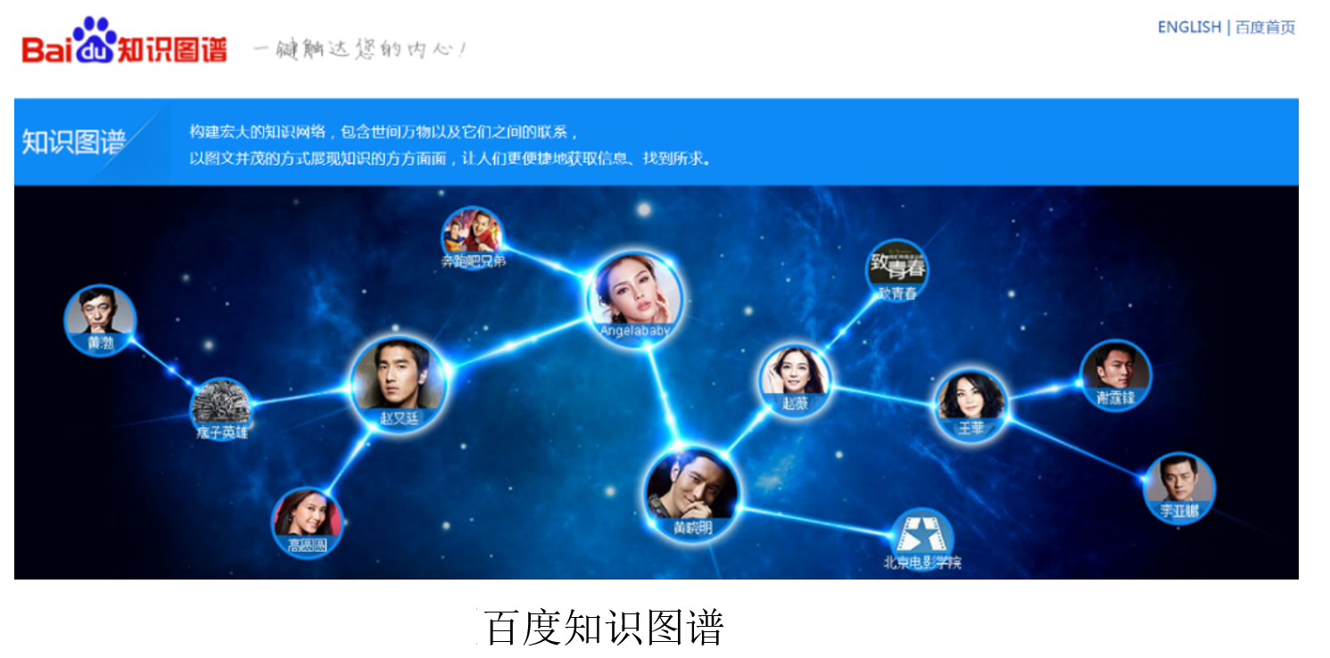
知识图谱的应用
知识图谱实例
在Google推出知识图谱(Knowledge Graph)之后，国内外的其它互联网搜索引擎公司，也纷纷构建了自己的知识图谱，包括微软的Probase、搜狗的知立方、百度的知心等
知识图谱，按照其概念、实体的覆盖面，可以分为通用知识图谱和专用知识图谱两类。
(1) 通用知识图谱；
(2) 专用(领域)知识图谱。

Slide 79
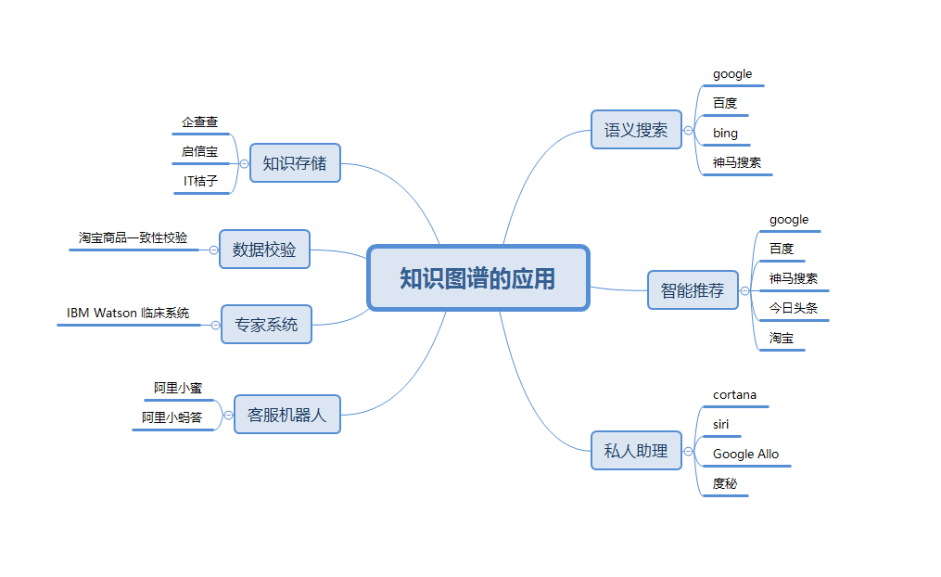
04
知识组织
知识图谱的其他应用

Slide 80
五、未来的信息资源组织
Notes:
大家好，今天我们讲的主题是《未来的信息资源组织》。

Slide 81
05
信息组织的应用趋势
实用信息组织的兴起
Web2.0用户创造内容与互动参与模式为信息组织带来的新理念。
放弃传统的组织原理与原则，允许冗余、允许非标准化。
并非严格用于知识控制而主要偏向于相关性发现。
Notes:
在web2.0时代，网络信息资源体现出强烈的去中心化特征。信息资源质量参差不齐，相关信息资源分布离散，信息资源组织的客观性原则带来了巨大的挑战。而Web2.0用户创造内容与互动参与模式为信息组织带来的新理念。
一方面，我们发现用户通过标记、关注、评论和推送，提供了一定的揭示信息资源内涵的途径；另一方面，用户越来越关注信息资源的实用性或可用性，因而出现了并非严格用于知识控制而主要偏向于相关性发现的实用信息组织方法。

Slide 82
05
信息组织的应用趋势
1.标签（Tags）
标签标注（Tags），也称社会化标签，是指群体用户自发地、自由地为资源标注的个性化标签，目的是为了更好的显示和突出搜寻的重点关键词或者词条，以便更好的管理个人信息或指导用户浏览和索引。
Tag可以被看作是一种关键词标记，但也不同于一般的关键词：Tag是用于基于上下文，可以基于事实或文章内容，也可以基于使用目的或用户的主观感受标注，因而tag并不一定都是在文章中出现的关键词。
从方法上看，标签法是一种自下向上的信息标引和组织方法，通过大量标签集合以及基于资源链接的主题相关性产生的语义关系，能够形成一种有效的信息特征揭示或知识发现方式。从组织过程看，标签也是一种准确、灵活、开放的网络信息分类与组织方法。
Notes:
第一种实用组织方法是标签组织。作为用户生成内容特色之一的社会化标签，在博客、微博、图片、视频等不同类型的社会化媒体上被用户广泛使用，如利用社会标签来描述、组织、浏览、搜索图片资源的Flickr网站、对网页资源进行标注的Delicious网站、对特定学术网站或数据库中的书目信息内容进行标注的Connotea网站、组织和发现网上学术参考文献的CiteULike网站等。

Slide 83
05
信息组织的应用趋势
标签与社会化标签
从产生方式看，标签主要有三类：一类是用户主动添加，一类是系统推荐并经用户确认，还有一类是系统自动添加。因为前两种方式涉及用户与信息资源的交互，因此也被认为是社会化标签系统。
相对于专门的信息资源组织方法，社会化标签的标注动机比较多样、标注过程相对随意、内容加工精度不一定完全准确，是一种非精确、非标准化的信息组织方法。
相对于传统信息资源组织方法，社会化标签能够反映用户的情感、评价等主观感受，能够揭示传统信息资源组织方法难以揭示的心理和情绪层面的特征；也能反映用户社交网络中的兴趣相似度等潜在信息。

Slide 84
05
信息组织的应用趋势
标签的信息组织特征
标签的标注质量受资源类型、认知风格、认知难度、个人习惯以及系统推荐质量等多种因素影响。一般而言，图片可能更多标注人物、时间、地点等指示性标签，音乐可能标注演唱者、音乐类型、收听感受等；在认知风格上，有些用户关注内容的整体场景，有些用户会标注内容的局部或个体特征；在个人习惯上，有些用户偏主观感受，有些用户偏事实特征。

Slide 85
05
信息组织的应用趋势
标签的信息组织特征
从语言特征角度看，标签的标注长度绝大部分都比较短，2-4个词；绝大部分是词，少量的短语、句子；用词上名词、动词和形容词居多，比较注重个性化表达，甚至广泛采用网络用语。
从标签的分布特点看，标签的频次分布符合幂律分布，内容上比较平衡，没有明显的等级结构。

Slide 86
05
信息组织的应用趋势
标签的信息组织特征
标签在信息组织过程中具有工序简单易用、标注自由度大等优点，同时也存在标注对象选择随意、标注者能力参差不齐、词汇不规范、词间关系缺乏组织、不能表达复杂概念等缺点，甚至部分网站因存在技术漏洞而生成大量的广告或垃圾标签。
因此，标签组织或检索比较适合于用户非精确的信息需求，比如音乐、电影、美食、旅游等休闲娱乐类信息需求。

Slide 87
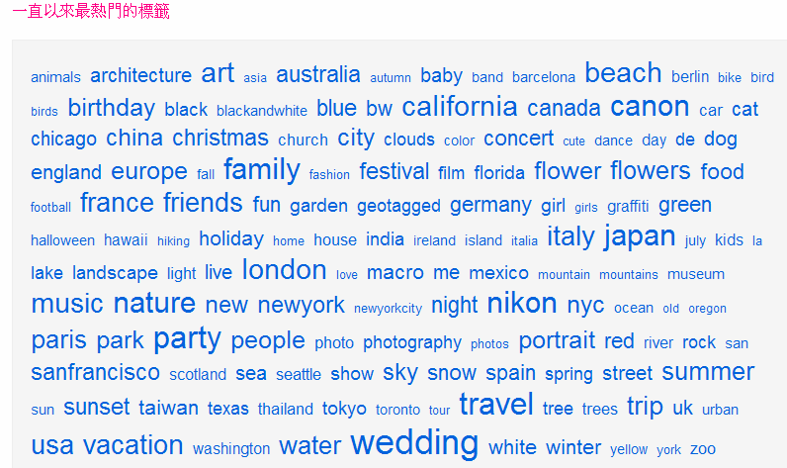
Flikr上的热门标签云
来源：http://www.flickr.com/photos/tags/[2009-10-21]

Slide 88
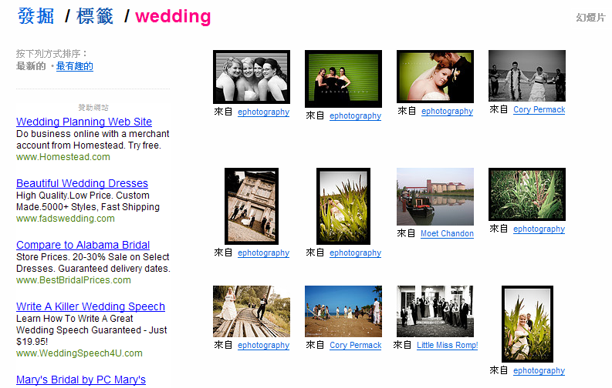
Flikr上点击“wedding ”标签显示的资源，左为赞助网站的相关标签，右为本站最新的图片
标签

Slide 89
05
信息组织的应用趋势
大众分类法Folksonomy=Folks+Taxonomy
Folksonomy是一个合成词，是指大众自发参与的分类方法，也是由社会化标签服务中最具特色的自定义标签功能衍生而来。Folksonomy的大众化、自由化和社会化的特征使其适用于网络信息资源的组织和管理，尤其是用户生产的各类信息资源的组织和管理。
Folksonomy分类方法一般由网络信息用户自发为某类信息定义一组标签进行描述，并最终根据标签被使用的频次选用较高频次的标签，作为该类信息类名，的一种为网络信息分类的方法。
与传统方法相比， Folksonomy是借助于用户的群体智慧，而非信息组织加工者的专业知识，来揭示信息资源的特征。

Slide 90
05
信息组织的应用趋势
大众分类法的特点
自由灵活：以自定义的自由此为数据资源对象进行标注与分类
共建共享：用户对内容标注后，其他人可浏览查阅或自行添加新标签
动态更新：随时反映用户的关注“热点”与“走势”
Notes:
具体而言，大众分类法具有三个典型特征：
（1）自由灵活：用户可以根据个人的使用习惯，以自定义的自由词为数字资源对象进行标注和分类。所以大众分类法比传统的等级分类和分面分类法更接近用户大众并易于被他们接受，自由灵活是其突出的优点。
（2）共建共享：用户对内容进行标注后，他人可立刻看到这些标签，如果认为标签不合适，还可以自行增加新的标签，因此共建共享是其另一重要特色。
（3）动态更新是其有别于传统分类法的又一个重要特色。动态更新是随着人们使用不同标签标识内容信息，被使用最多的标签就最能说明这条信息的特点。一些使用频率低的标签逐渐“淡出”人们的视野，而那些使用频率高的标签会在标签云图以字号变大的形式反映出来，这种更新可让人随时发现当前人们关注的“热点”和“走势”。

Slide 91
05
信息组织的应用趋势
大众分类法的缺点
缺乏层次性（lack of hierarchy）
一种平面的分类方式，很难使用它来揭示复杂的关系
表达概念的模糊性
缺乏语义精确性
缺乏同义词控制
词的多义性问题
用户标签五花八门，加重系统负担，降低分类准确性
Notes:
同时，大众分类法与标签方法一样，也具有随意和非精确的缺点：比如缺乏层次性，很难揭示复杂的关系；缺乏缺乏语义精确性、缺乏同义词控制、存在词的多义性问题等。
2. ① 缺乏语义精确性（lack of semantic precision）
由于用户认知程度不同，对标签词义的理解各异，导致对同一事物的揭示存在很大的差异。比如在同一标签下，可能会发现彼此完全没有关系的内容。
② 缺乏同义词控制（lack of synonym control）
由于用户用词习惯的不同,会出现大量的同义词，例如不同的词表达同一的概念：土豆/马铃薯，又如一个词的不同写法：web2/web20/web2.0，还有同一个词在英语中用户可能会使用单数或复数形式，等等。
③ 词的多义性问题。比如“china”这个标签，到底指中国，还是指瓷器。
④ 用户标签五花八门，可能会产生大量“噪音”，加重系统负担，降低分类的准确性。

Slide 92
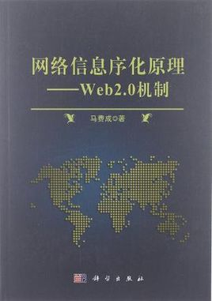
05
信息组织的应用趋势
信息自组织概念
网络中的信息由于用户与用户之间、用户与网络其他要素之间的交互性、相关性、协同性而形成的特性结构和功能，使得开放信息网络具有了非平衡系统的自组织现象。
Notes:
在社会化标签、维基知识百科这样的开放性知识组织系统中，虽然从个体上看，都可能存在恶意的低质量信息；但在长期、海量的用户参与条件下，最终这些标注精度或知识质量会达到与专业人员加工相当的水平。这种现象就是开放信息系统中的自组织现象。普里高津的“耗散结构”理论认为，远离平衡态的非线性区形成的新的稳定的有序结构，称之为耗散结构，而这种自行产生的组织性和相关性被称作自组织现象。而网络中的信息由于用户与用户之间、用户与网络其他要素之间的交互性、相关性、协同性而形成的特性结构和功能，使得开放信息网络具有了非平衡系统的自组织现象。或者说，一个用户广泛参与的知识系统，知识增长过程实质上是输入信息使知识结构由无序走向有序，或从一种有序结构演变为另一种有序结构的过程。

Slide 93
05
信息组织的应用趋势
信息自组织驱动力
宏观层面
从宏观层面而言信息自组织的外驱动力是信息系统存在的外部竞争，内驱动力是信息系统本身进化的要求。
微观层面
从微观层面而言，信息自组织的外驱动力包括技术性驱动力和社会性驱动力，即信息技术和信息用户的创造性和参与性意识，内驱动力是信息系统各子系统之间及其内部元素之间的相互作用。

Slide 94



维基百科的定义与起源
维基百科，是一个基于Wiki技术的全球性多语言百科全书协作计划，同时也是一部用不同语言写成的网络百科全书，其目标宗旨是为全人类提供自由的百科全书——用他们所选择的语言来书写而成，是一个动态的，可自由访问的和编辑的全球知识体。
——来自维基百科“维基百科”词条
维基百科全书，自2001年1月15日正式成立，由维基媒体基金会负责维持。
两位创始人
左为：吉米·威尔士
右为：拉里· 桑格

Slide 95
维基百科的现状
截至2018年12月，全球所有280种语言的独立运作版本共突破4700万个条目，中文维基百科的条目数超过100万条，总登记用户也超越3500万人，而总编辑次数更超越10亿次。
——来自维基百科“维基百科”此条
维基百科的月均使用人数已经超过了三亿四千万人——几乎是连入了互联网人数的三分之一。
它运作着全球浏览量排名第五的网站。
——摘自《维基百科创始人吉米·威尔士的呼吁》
公认的目前最权威的网络百科全书。

Slide 96
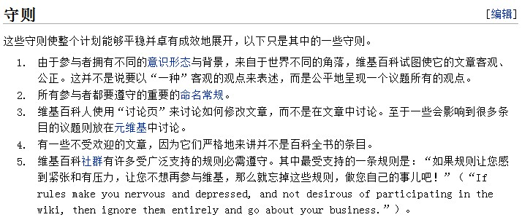
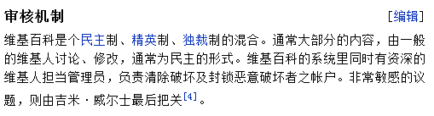
网络百科上的规则
维基百科的的编辑守则和对词条的审核机制

Slide 97
05
维基百科信息自组织
以维基百科为例。维基（WIKI）是由一种支持面向社群协作式写作的超文本系统和辅助工具。它颠覆了信息写作者和使用者的旧模式，开创了一种基于用户自由写作的开放模式。
目前维基系统最成功的应用是维基百科(Wikipedia)。2001年，一个小型互联网公司（Bomis）的CEO威尔士和Larry Stanger推出了维基百科，截至2018年12月，全球所有280种语言的独立运作版本共突破4700万个条目，中文维基百科的条目数超过100万条。

Slide 98
05
维基百科信息组织特点
集体知识
构建网络百科全书，形成专门领域的知识结构
知识分享
自由开放度很高
发布简便、内容开放
可增长、自组织、可观察
动态性、个人性与分群化的结构
Notes:
集体知识。Wiki是一个集体创作的网络公共知识库，是网民的集体智慧形成的人类知识的网络系统。维基可以构建网络百科全书，形成专门（领域）知识结构（如讨论菜谱、剧本创作、服装设计等）。
知识分享。可以帮助用户分享和利用社群内某个领域的知识，用户对维基内容有很大的权力，可以阅读、下载、创建和修改文本，自由开放度很高。发布简便、内容开放是它的重要优势；此外它还具有可增长、自组织、可观察的特点。
动态性、个人性与分群化的结构。Wiki又是一个动态的个人或群体的协作工具，要具有群体共识才能积累大家认同的知识。

Slide 99
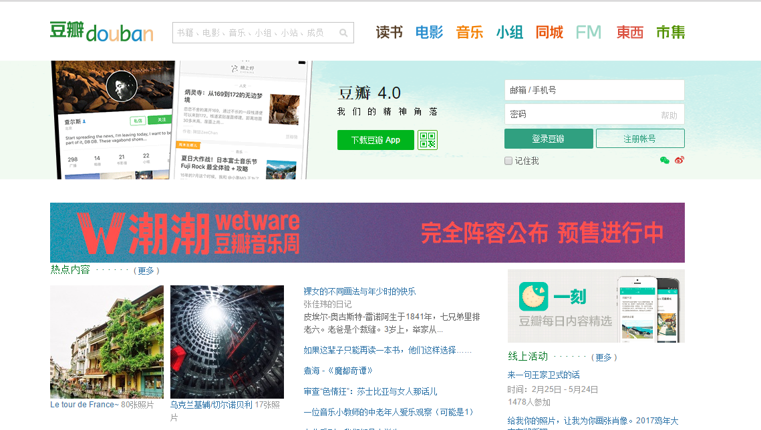
Web2.0 信息组织实例

Slide 100
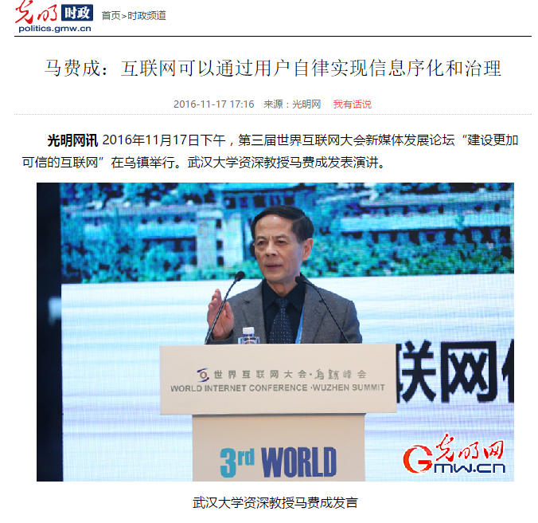
讨论的回应：马费成教授在乌镇的一次讲演

Slide 101
05
微博客信息自组织
微博客信息组织方式
大众标注
内容聚合
引用通告
内容挖掘
微博客用户通过内容聚合方式动态聚集相关主题的信息。内容聚合是博客站点之间共享信息内容的一种简易方式，是基于XML规范的应用。
微博客用户可以通过digg（挖掘，即链接、评论）评论和推介信息。
微博客用户可以通过大众标注方式揭示并与他人共享信息。
微博客用户可以通过引用通告方式推送并聚集关于同一主题的讨论信息。
Notes:
1.大众标注的主要形式是使用标签(Tag)来标识博客的内容
2.

Slide 102
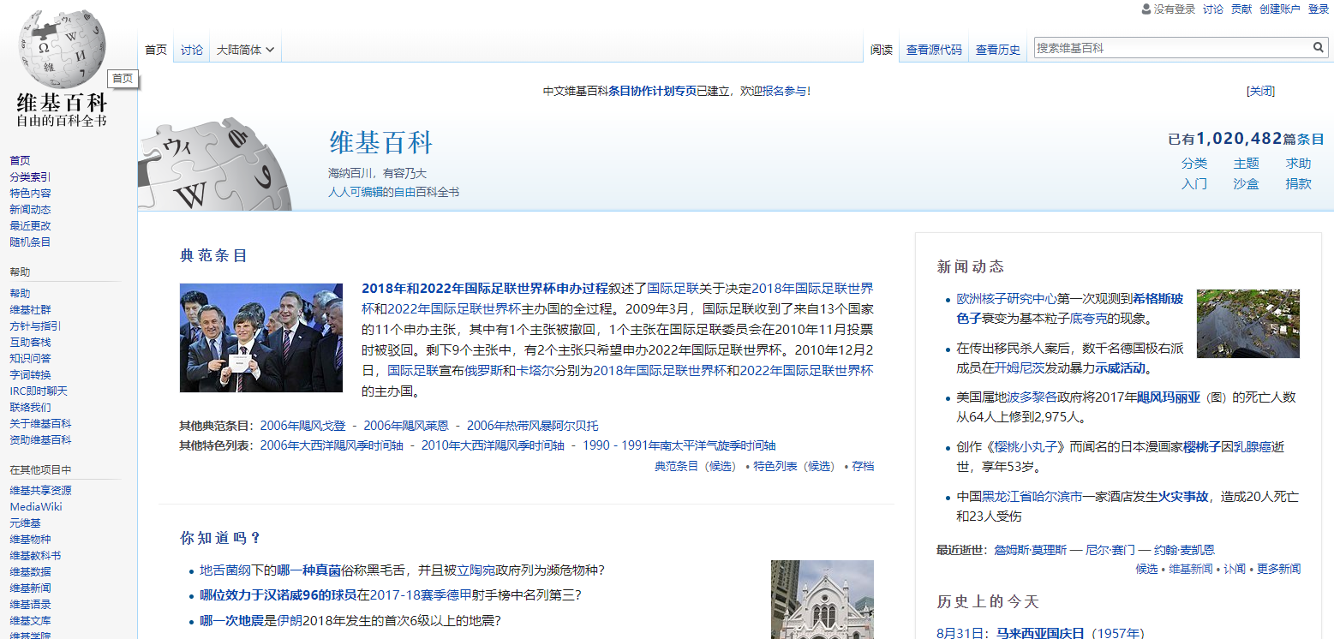
维基（Wiki）的信息组织
维基百科的首页
Notes:
严谨的分类系统

Slide 103
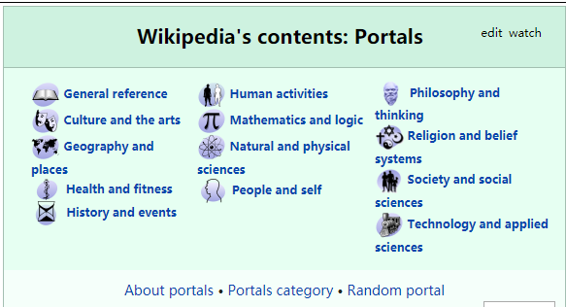
英文维基百科的分类框架:上部有概览、主题、知识纲要、导航、特色内容、术词表、分类和字顺索引
Notes:
多元化的组织方法

Slide 104
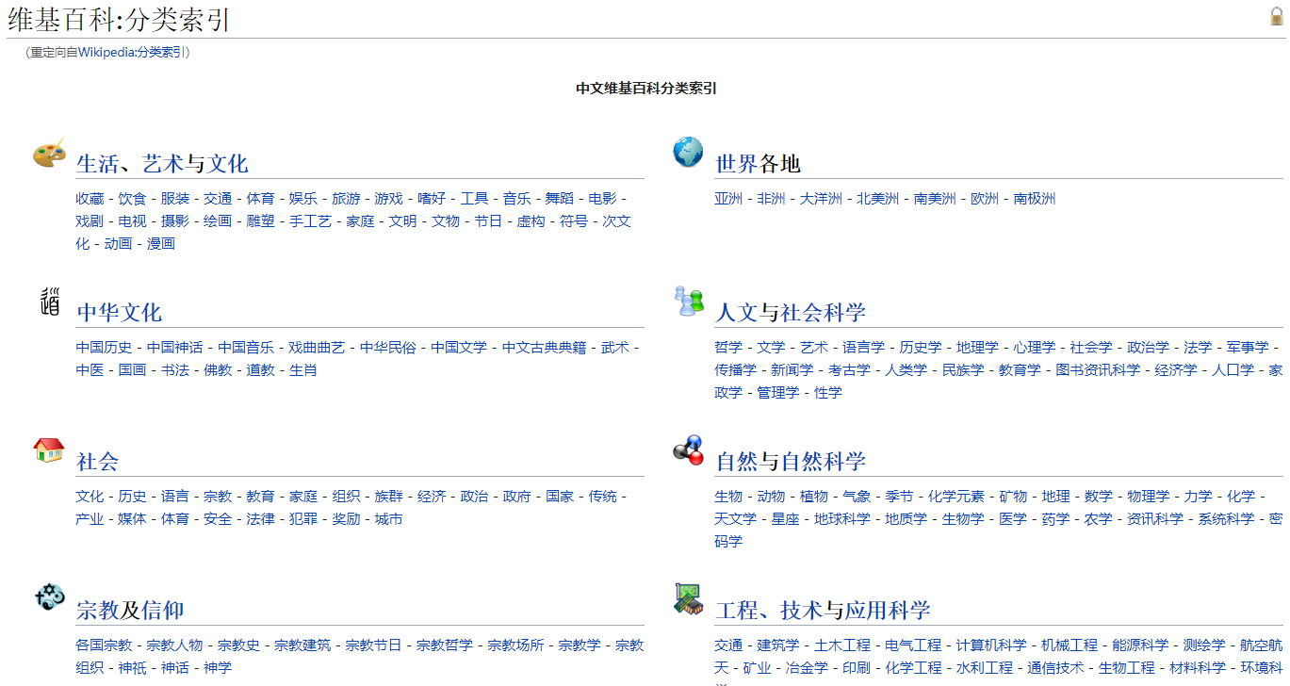
中文维基百科的分类索引局部(上)
Notes:
严谨的分类系统

Slide 105
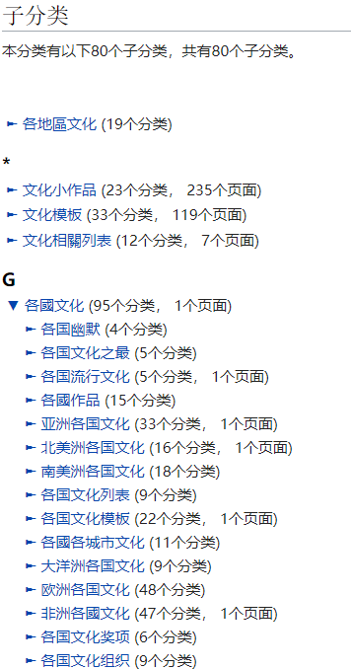

文化中的各国文化子类:点击子类名,显示全部内容,点击“ ” ，显示细目。
与分类索引中的类目不一样。灵活的体系。
Notes:
严谨的分类系统

Slide 106
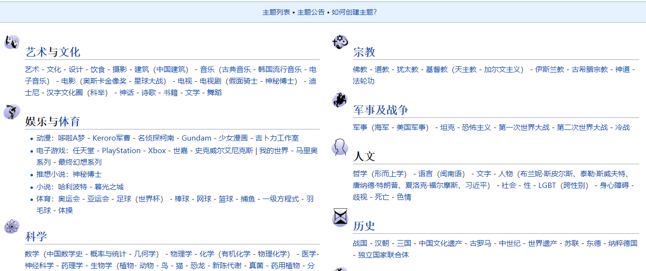
中文维基百科的主题导航

Slide 107
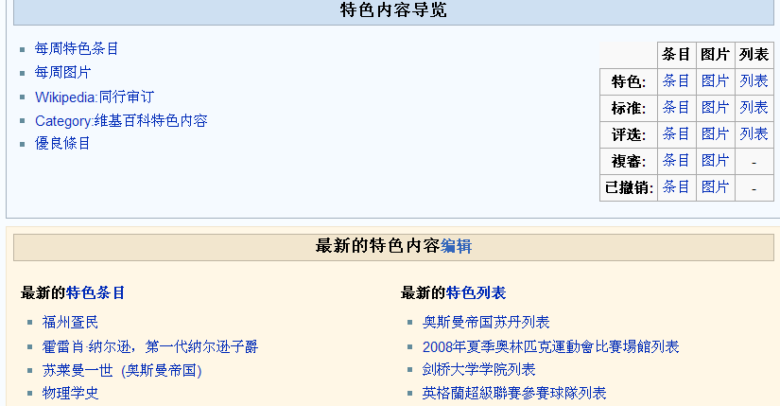
特色内容导览
Notes:
多元化的组织方法

Slide 108
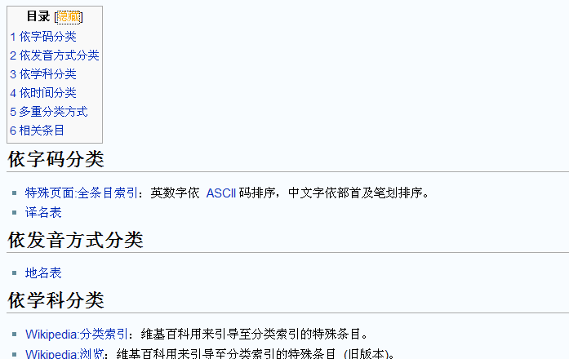
多重分类方式:分别按字顺、音序、
学科、时间、相关等多维方式分类。
Notes:
多元化的组织方法

Slide 109
思考题
在综合性门户网站（如：网易）、网络资源指南（如：中国科学院数据云）、搜索引擎（如：百度）、数字图书馆（如：南京大学图书馆或中国国家图书馆）四类网站中选择一个网站，对其组织的对象、结构设置、类目安排、链接等方面进行介绍并评价。

Slide 110
阅读材料
[1]储节旺, 李莹莹. 国外MOOC网站信息资源组织比较研究[J]. 图书馆学研究, 2016(12):45-49.
[2]索传军. 网络信息资源组织研究的新视角[J]. 图书情报工作, 2013(7):5-12.
[3]鲁晓明, 王博文, 詹刘寒. 淘宝网商品信息组织分析[J]. 图书情报工作, 2013(s2):244-248.
[4]胡阿沛. 基于人人网的社交网站信息组织研究[J]. 图书情报工作, 2013(s2):249-251.
[5]王晓光, 宋宁远. 语义出版物的内容组织架构研究——基于纳米出版物和微型出版物的比较分析[J]. 出版科学, 2017, 25(4):20-27.
[6]李育嫦. 网络信息组织中的分类法与主题法[J]. 情报资料工作, 2004(3):31-33.
[7]叶继元. 信息组织[M]. 电子工业出版社, 2015.(第3章信息描述语言）
[8]马张华. 信息组织[M]. 清华大学出版社, 2008.(第5章 分类法，第8章 主题法)

